Slide 1


Slide 2


ZARASŲ-VISAGINO REGIONO VIETOS VEIKLOS GRUPĖ
Zarasų–Visagino regiono dvisektorė vietos plėtros strategija, Zarasų–Visagino regionas, 2014–2020 m. (EŽŪFKP ir EJRŽF)
Zarasų – Visagino regiono 2023 – 2029 m. vietos plėtros strategija (EŽŪFKP)
ZARASŲ IR VISAGINO ŽUVININKYSTĖS REGIONO
VIETOS VEIKLOS GRUPĖ
Zarasų ir Visagino žuvininkystės regiono vietos veiklos grupės 2007– 2014 m. strategija (EJRŽF)
Zarasų ir Visagino žuvininkystės regiono vietos veiklos grupės 2023–2027 m. vietos plėtros strategija (EJRŽF)

Slide 3



Zarasų–Visagino regiono dvisektorė vietos plėtros strategija, Zarasų–Visagino regionas, 2014–2020 m. (EŽŪFKP ir EJRŽF)
FONDAS | Lėšos projektams | Įgyvendintų projektų skaičius | Sukurta darbo vietų (etatų)
EŽŪFKP ir EURI | 1 353 033 Eur | 42 | 39,5
EJRŽF | 574 991 Eur | 9 | 11,5
IŠ VISO: | 1 927 524 Eur | 51 | 51
Zarasų – Visagino regiono 2023 – 2029 m. vietos plėtros strategija (EŽŪFKP)
FONDAS | Lėšos projektams | Planuojamas projektų skaičius | Sukontraktuota | Vertinami NMA | Planuojama sukurti darbo vietų (etatų) | Įsipareigojama sukurti
EŽŪFKP | 1 565 200 Eur | 26 | 11 | 9 | 9 | 9
Zarasų ir Visagino žuvininkystės regiono vietos veiklos grupės 2023–2027 m. vietos plėtros strategija (EJRŽF)
FONDAS | Lėšos projektams | Planuojamas projektų skaičius | Sukontraktuota | Vertinami NMA | Planuojama sukurti darbo vietų (etatų) | Įsipareigojama sukurti
EŽŪFKP | 499 523 Eur | 12 | 4 | 1 | 3 | 3,5

Slide 4
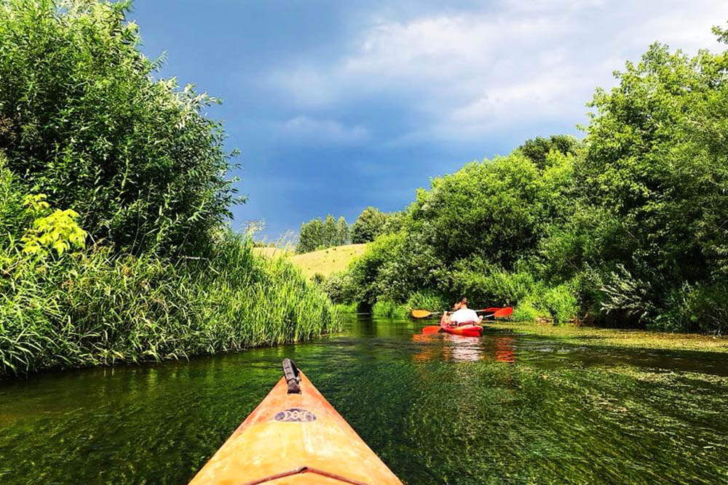
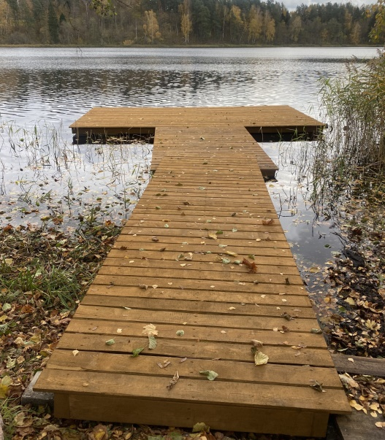
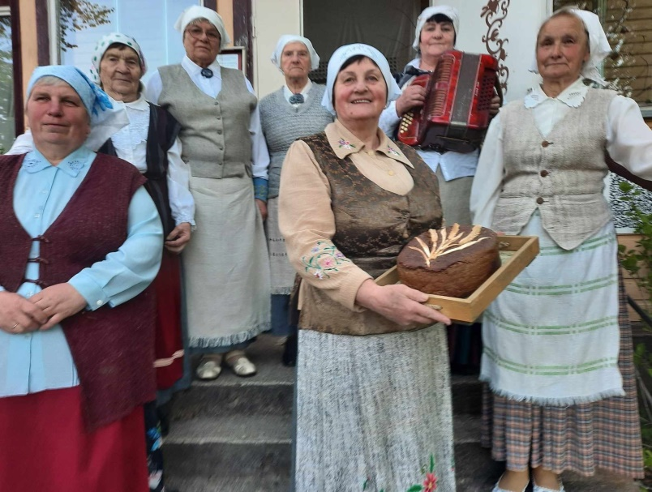
KAIP VIETOS PLĖTROS STRATEGIJOS PRISIDEDA PRIE TURIZMO PLĖTROS REGIONE?
Viešųjų pakrančių infrastruktūros tvarkymo priemonės
Verslo pradžiai ir plėtrai skirtos priemonės
Bendruomenių iniciatyvas skatinančios priemonės

Slide 5

VIEŠŲJŲ PAKRANČIŲ INFRASTRUKTŪROS TVARKYMAS
Zarasų–Visagino regiono dvisektorė vietos plėtros strategija, Zarasų–Visagino regionas, 2014–2020 m.
Sąlygų rekreacinei žvejybai sudarymas ir gerinimas (BIVP-AKVA-SAVA-2)
1. | Zarasų rajono savivaldybės administracija | „Šventosios upės pakrantės Antalieptės miestelyje sutvarkymas ir pritaikymas rekreacinei žvejybai“ | 30 467,00 | Antalieptėje sutvarkytas kabantis tiltas per Šventąją, įrengta valčių įleidimo vieta, sutvarkyta upės pakrantės teritorija, įrengti takai.
2. | Zarasų rajono savivaldybės administracija | „Dusetų prieplaukos įrengimas ir pritaikymas rekreacinei žvejybai“ | 30 467,00 | Sartų ežero pakrantėje, Zarasų r. sav., Dusetos, Ežero g. 8. įrengta pontoninė prieplauka, valčių nuleidimo vieta bei į automobilių stovėjimo aikštelė.
3. | Zarasų rajono savivaldybės administracija | „Alksno ežero pakrantės infrastruktūros įrengimas ir pritaikymas rekreacinei žvejybai“ | 30 467,00 | Vajasiškio kaime, Alksno ežero pakrantėje įrengtas takas, valčių iškėlimo aikštelė, pontoninis lieptas, pavėsinė, įrengta dešimt suoliukų, įrengta automobilių stovėjimo aikštelė, bei įsigytos 2 žvejų valtis.
4. | Visagino savivaldybės administracija | „Viešosios infrastruktūros sutvarkymas, pritaikant ją rekreacinei žvejybai“ | 30 467,00 | Sutvarkyta bei rekreacinei žvejybai pritaikyta Drūkšių ežero pakrantės infrastruktūra

Slide 6
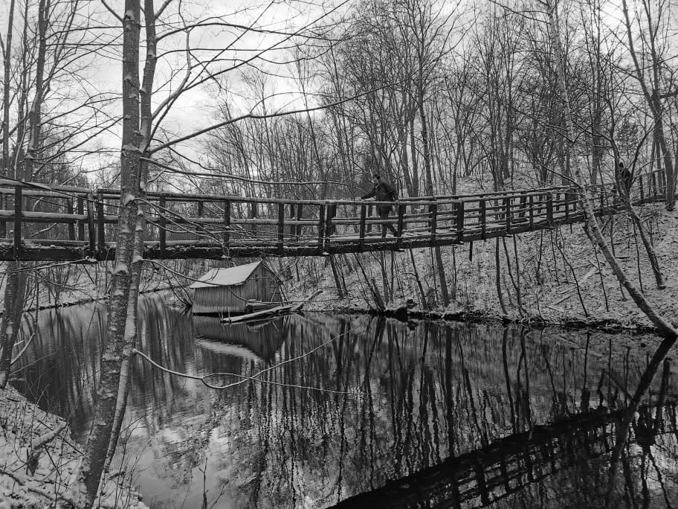
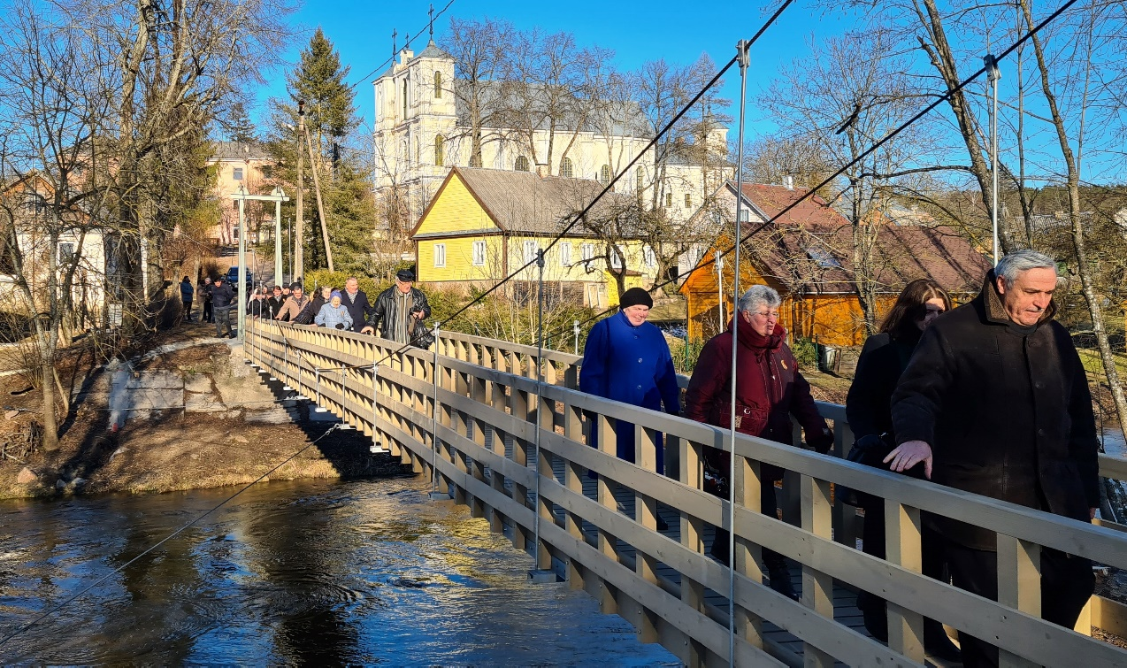
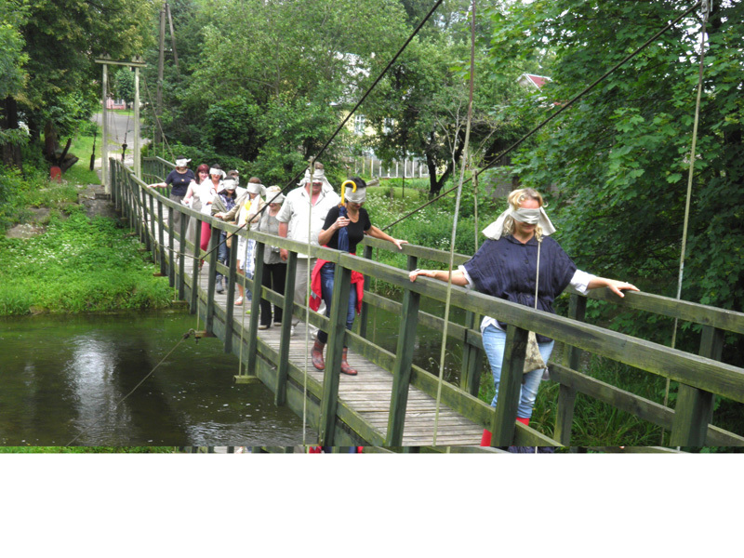
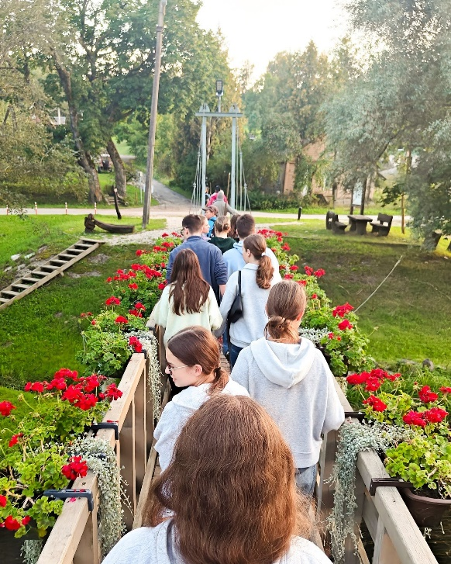
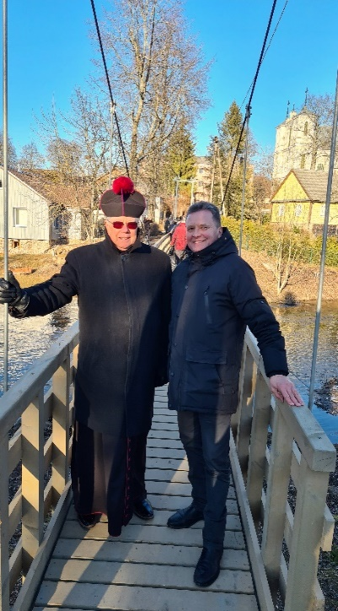
Antalieptė
Nuotraukos: VVG ir VšĮ Inovatorių slėnio

Slide 7
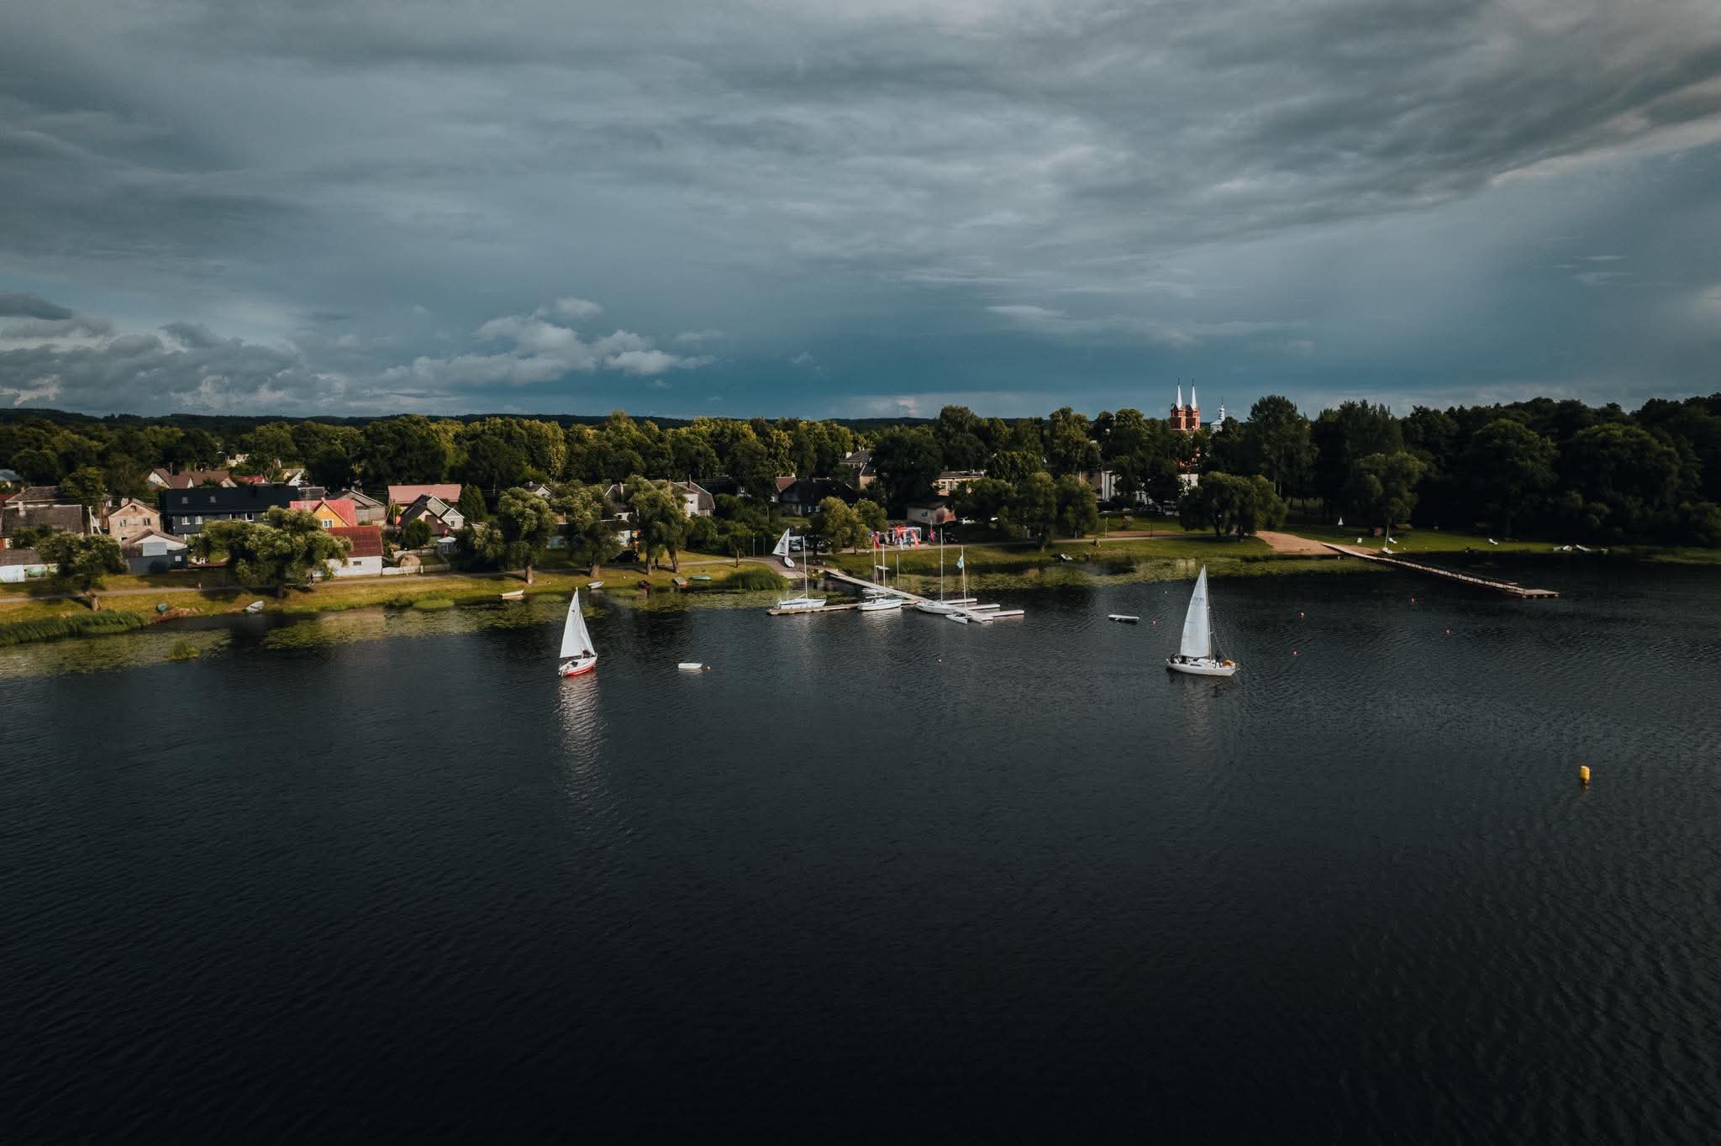
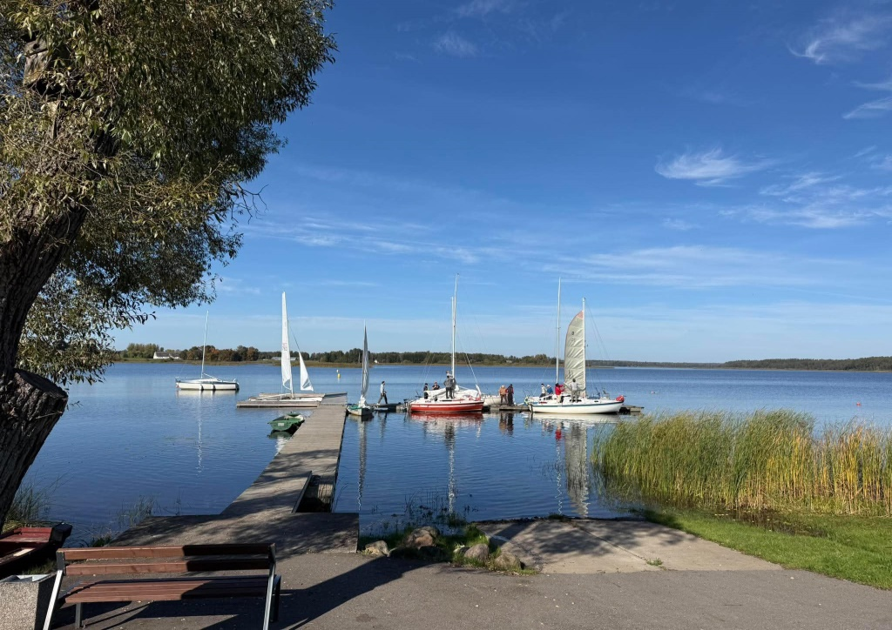
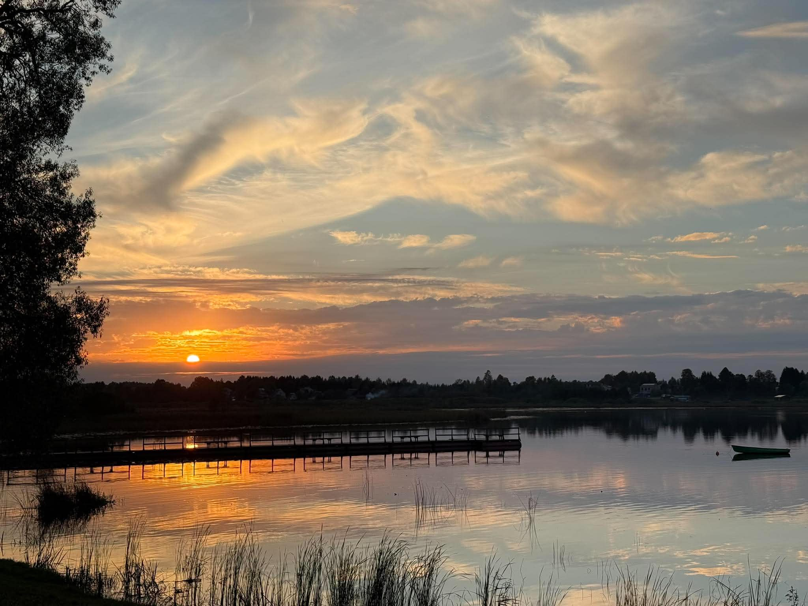
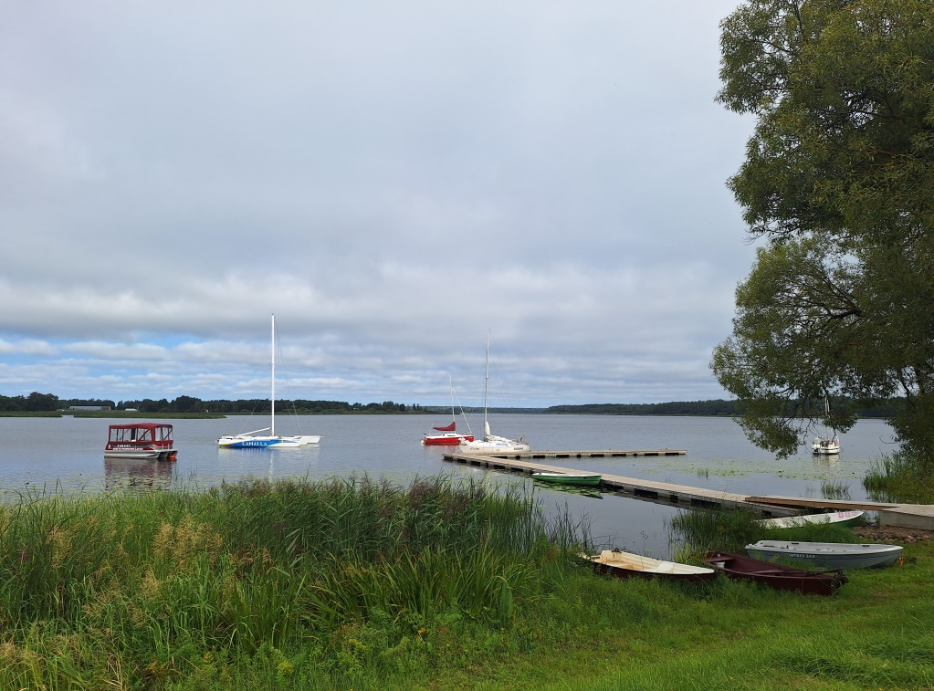
Dusetų prieplauka

Slide 8

Zarasų ir Visagino žuvininkystės regiono vietos veiklos grupės 2023–2027 m. vietos plėtros strategija
Viešųjų erdvių pritaikymas rekreacijai ir turizmui (Nr. BIVP-4)
Zarasų rajono savivaldybės administracija | „Rekreacinės žvejybos ir turizmo plėtra Zarasų mieste“ | 44 841 Eur | Numatoma atlikti hidrotechninio statinio-šachtinės pralaidos, esančios Malūno g., Zarasai, paprastąjį remontą ir įrengti valčių nuleidimo vietą Griežto ežero pakrantėje.
Zarasų rajono savivaldybės administracija | „Zarasų rajono viešųjų pakrančių pritaikymas rekreacinei žvejybai ir turizmui“ | 44 840 Eur | Numatoma atnaujinti Suvieko ežero pakrantės infrastruktūrą ir Zaraso ežero pakrantėje įrengti valčių nuleidimo vietą.

Slide 9
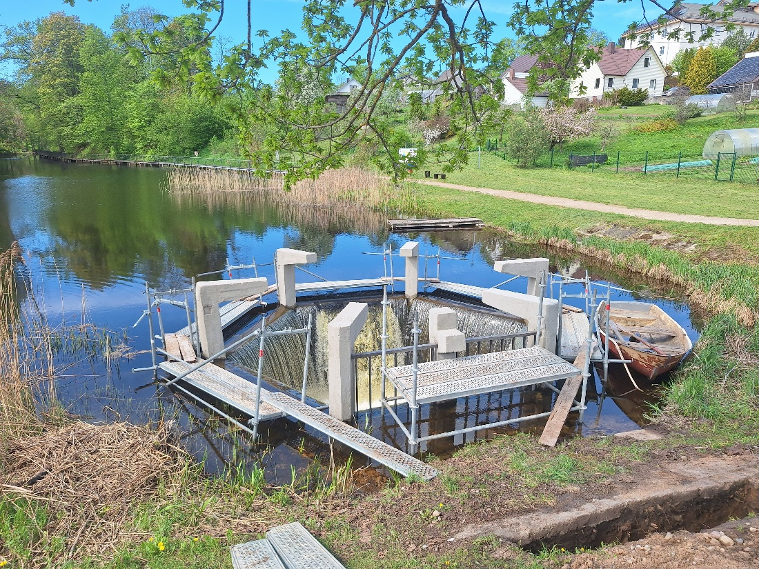
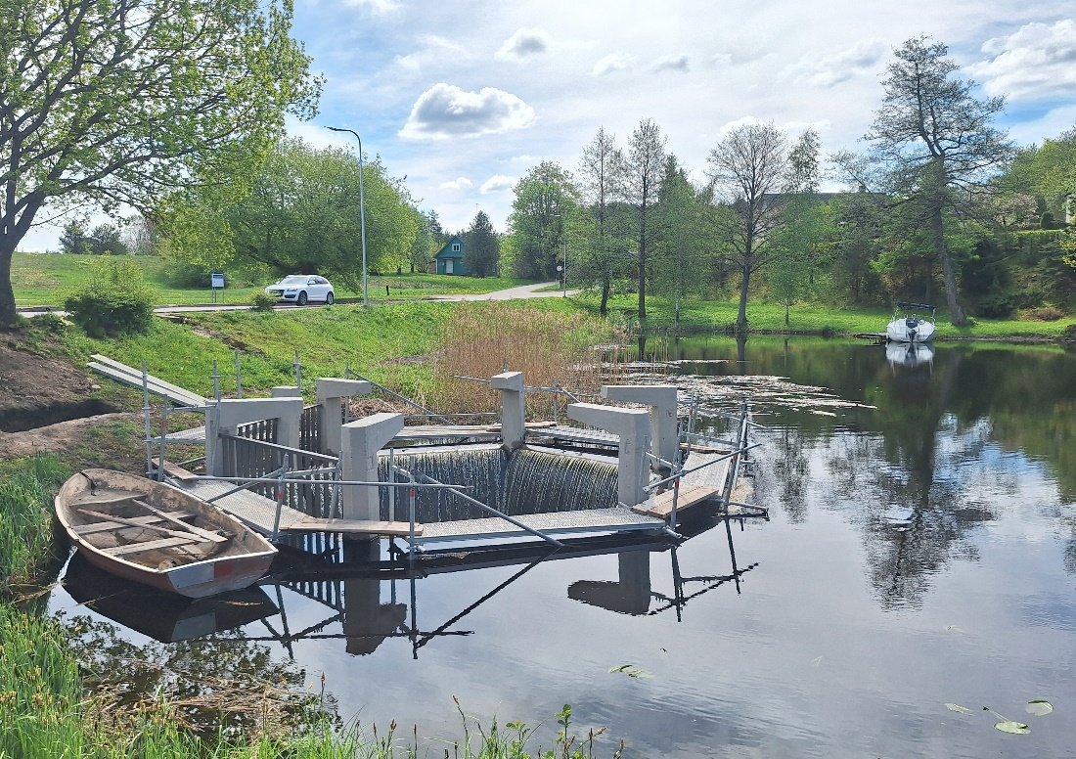

Hidrotechninis statinys-šachtinė
pralaida Malūno gatvėje

Slide 10
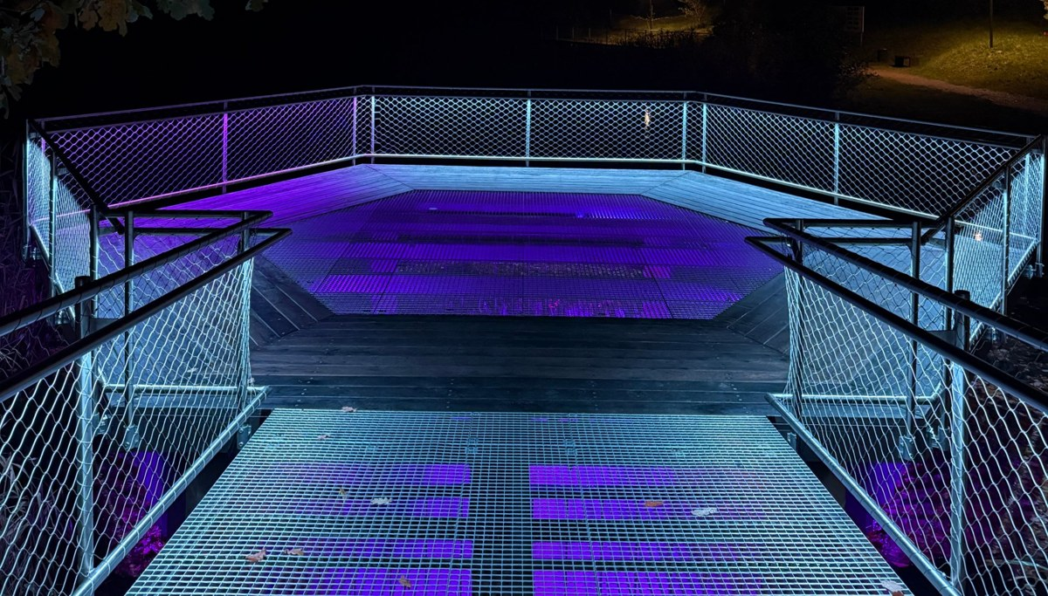
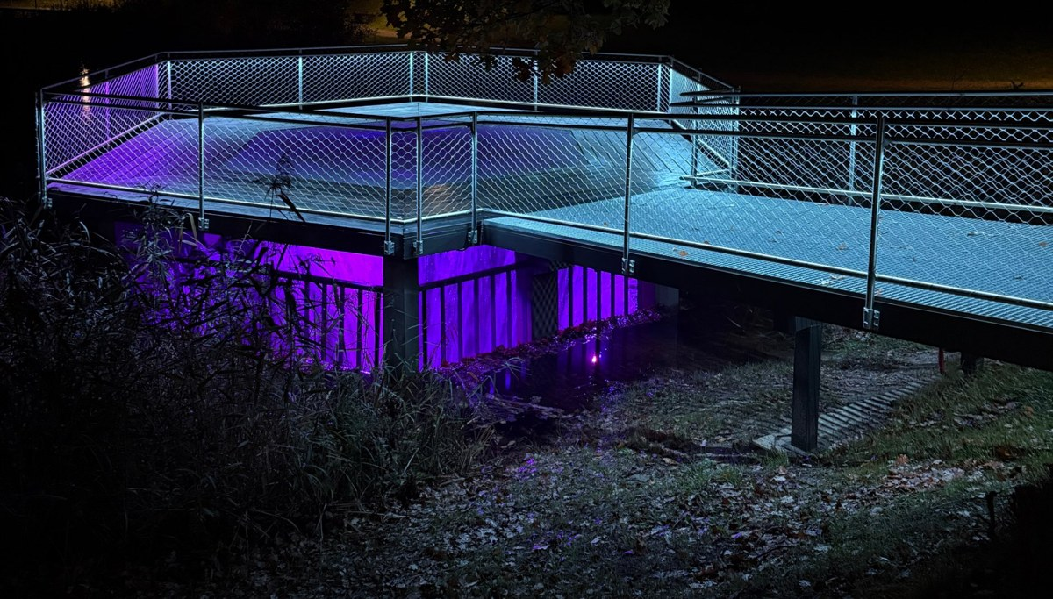
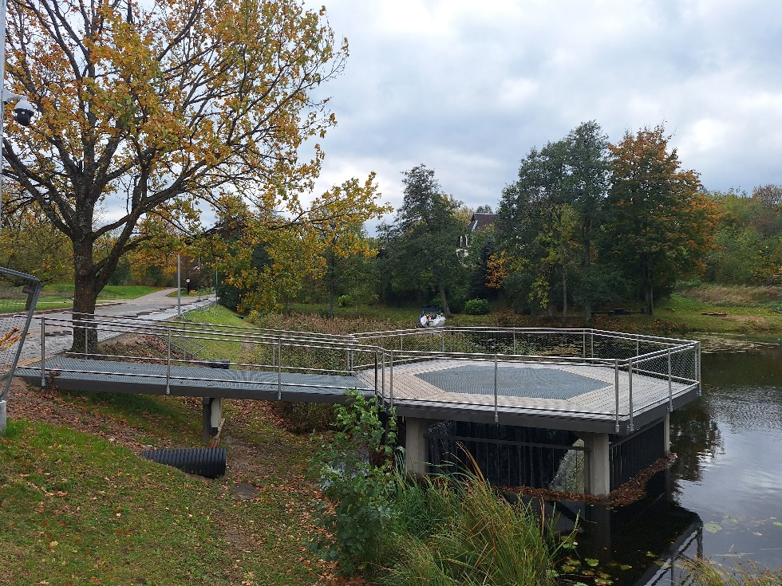
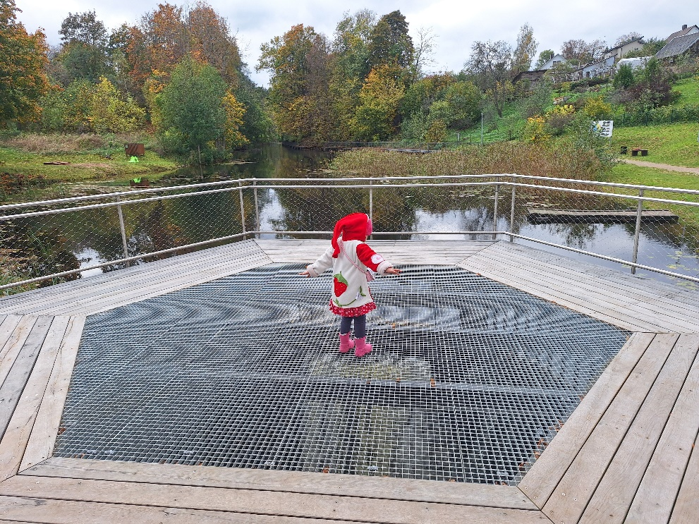
Hidrotechninis statinys-šachtinė pralaida Malūno gatvėje
Nuotraukos: VVG ir Zarasų rajono savivaldybės administracijos

Slide 11
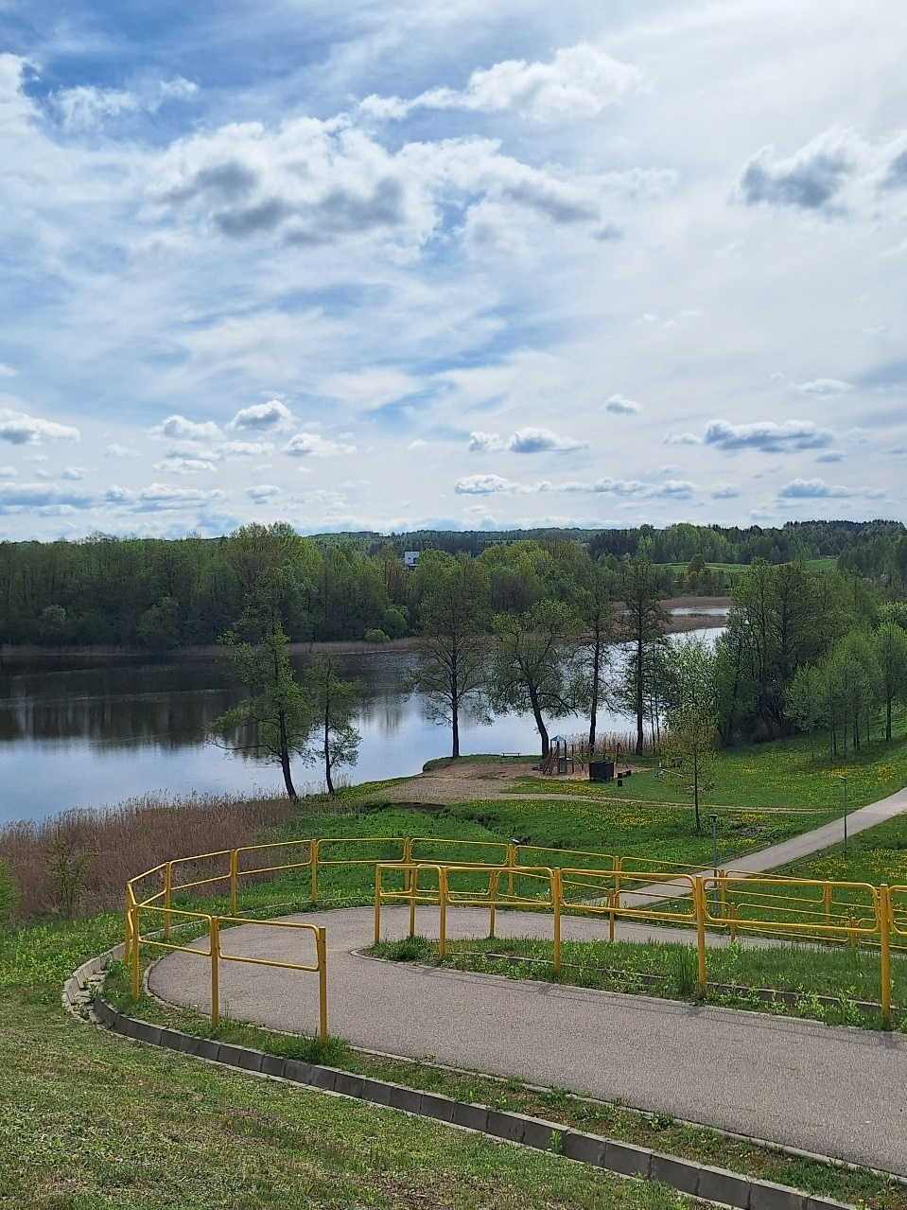
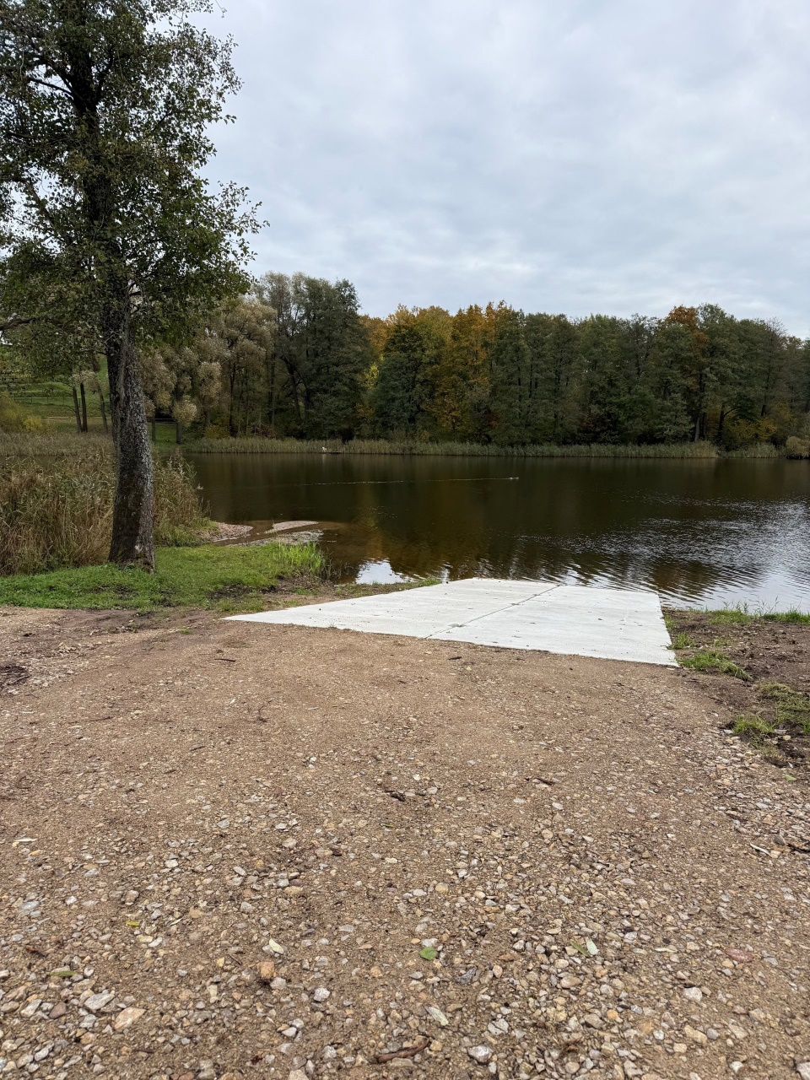
Valčių nuleidimo vieta prie Griežto ežero
Nuotraukos: VVG ir Zarasų rajono savivaldybės administracijos

Slide 12
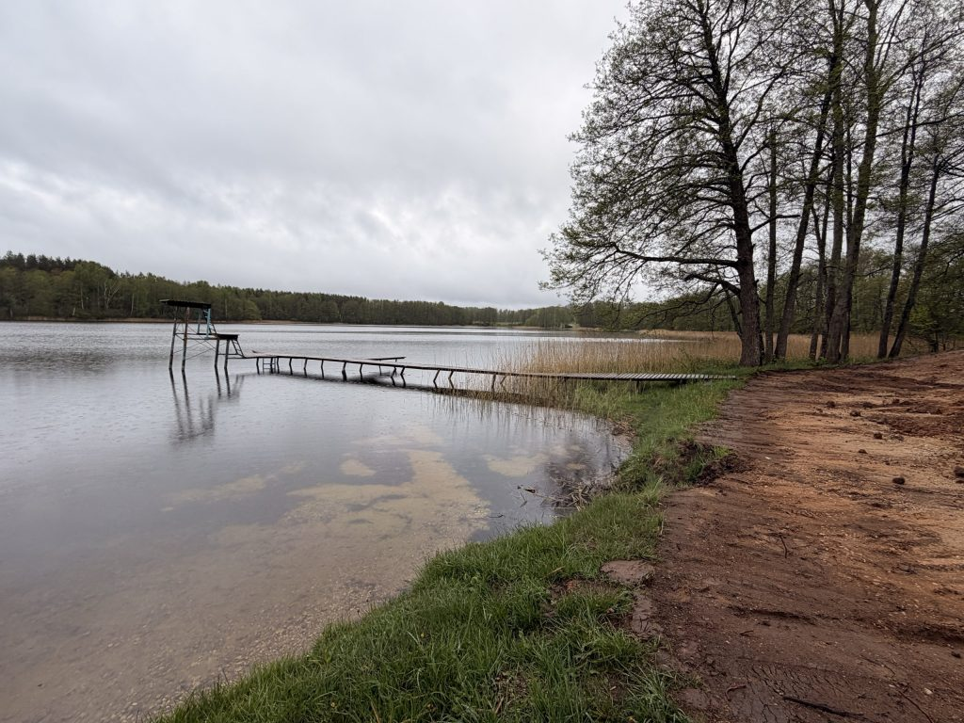
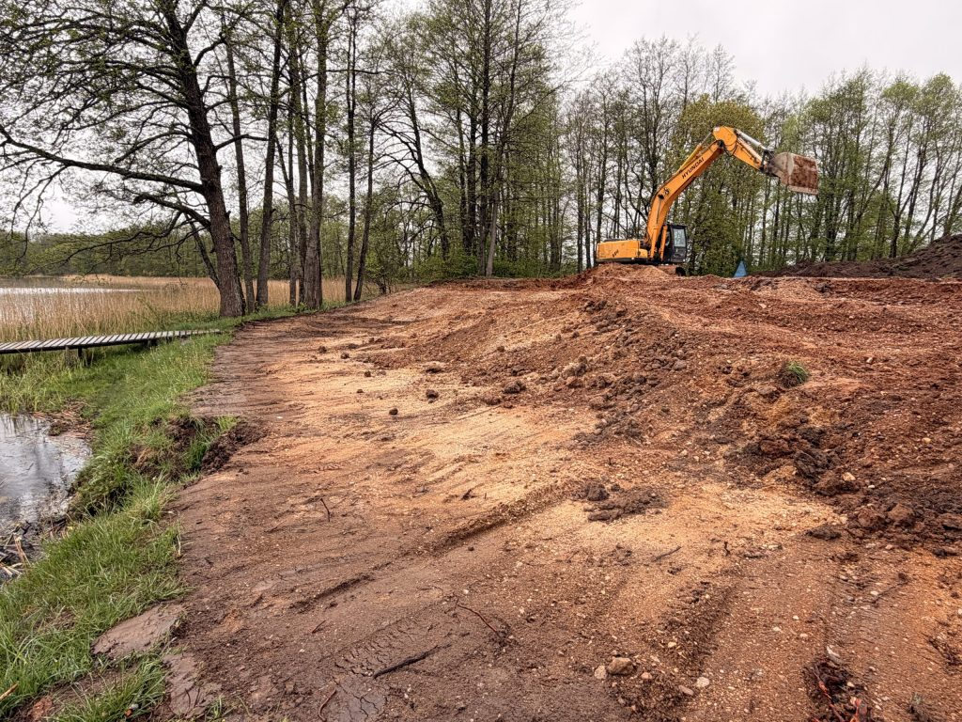
Suvieko ežero pakrantė
Nuotraukos: Zarasų rajono savivaldybės administracijos

Slide 13
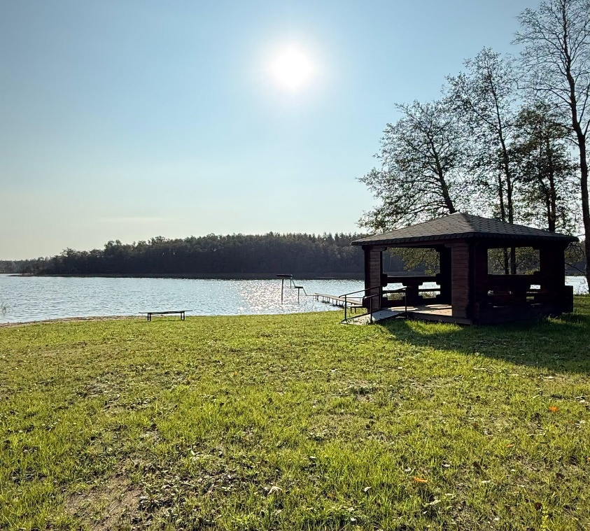
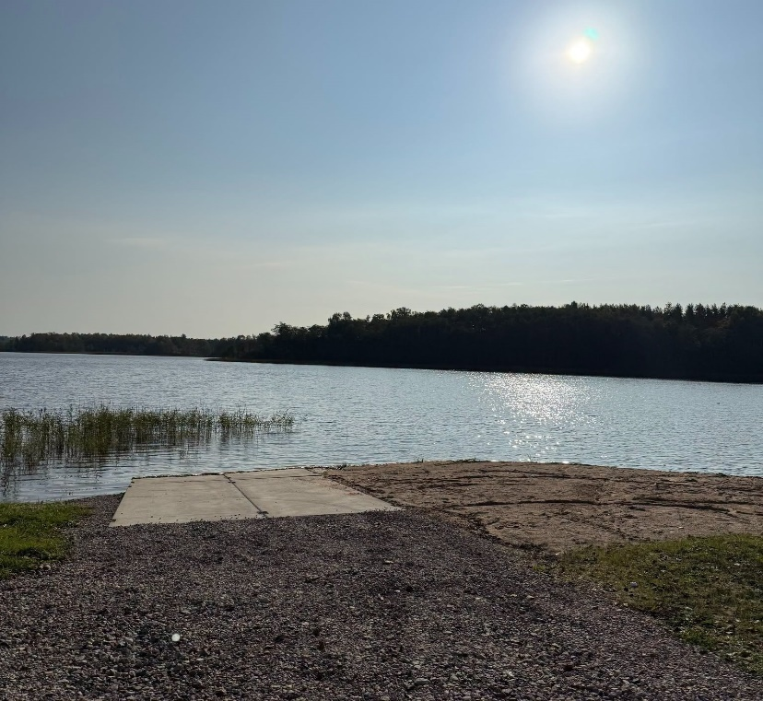
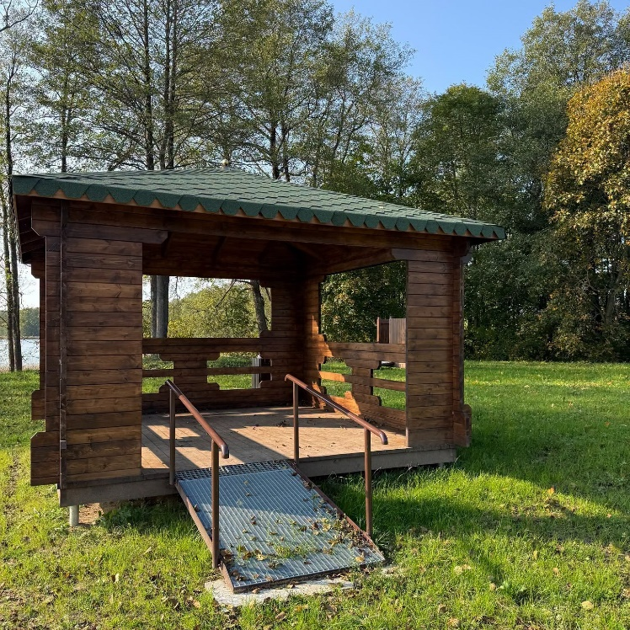
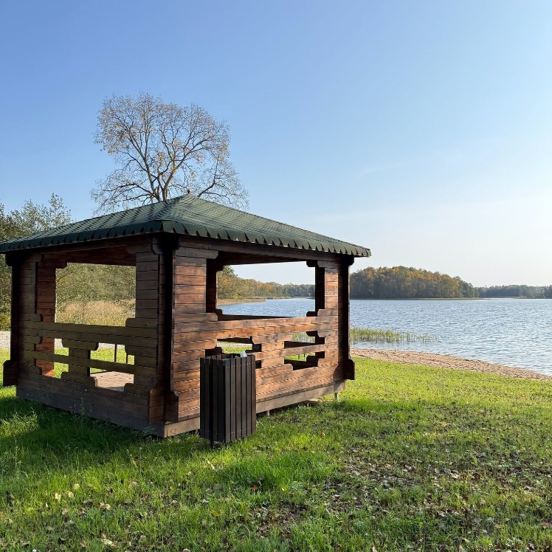
Suvieko ežero pakrantė
Nuotraukos: Zarasų rajono savivaldybės administracijos

Slide 14
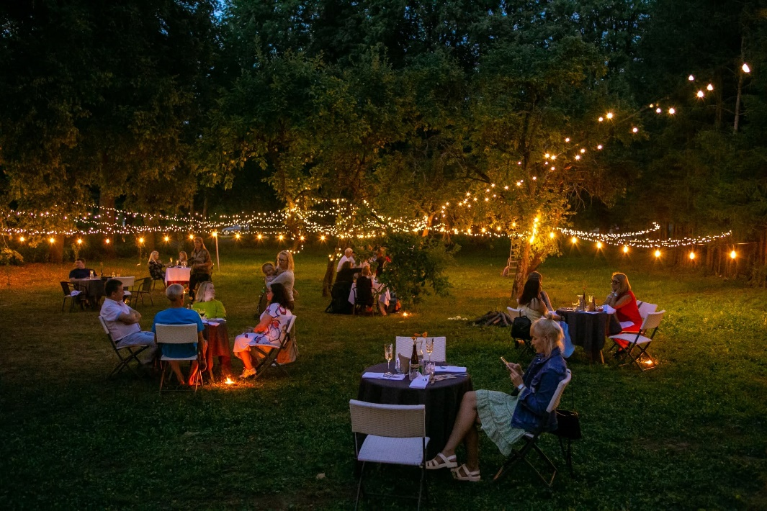
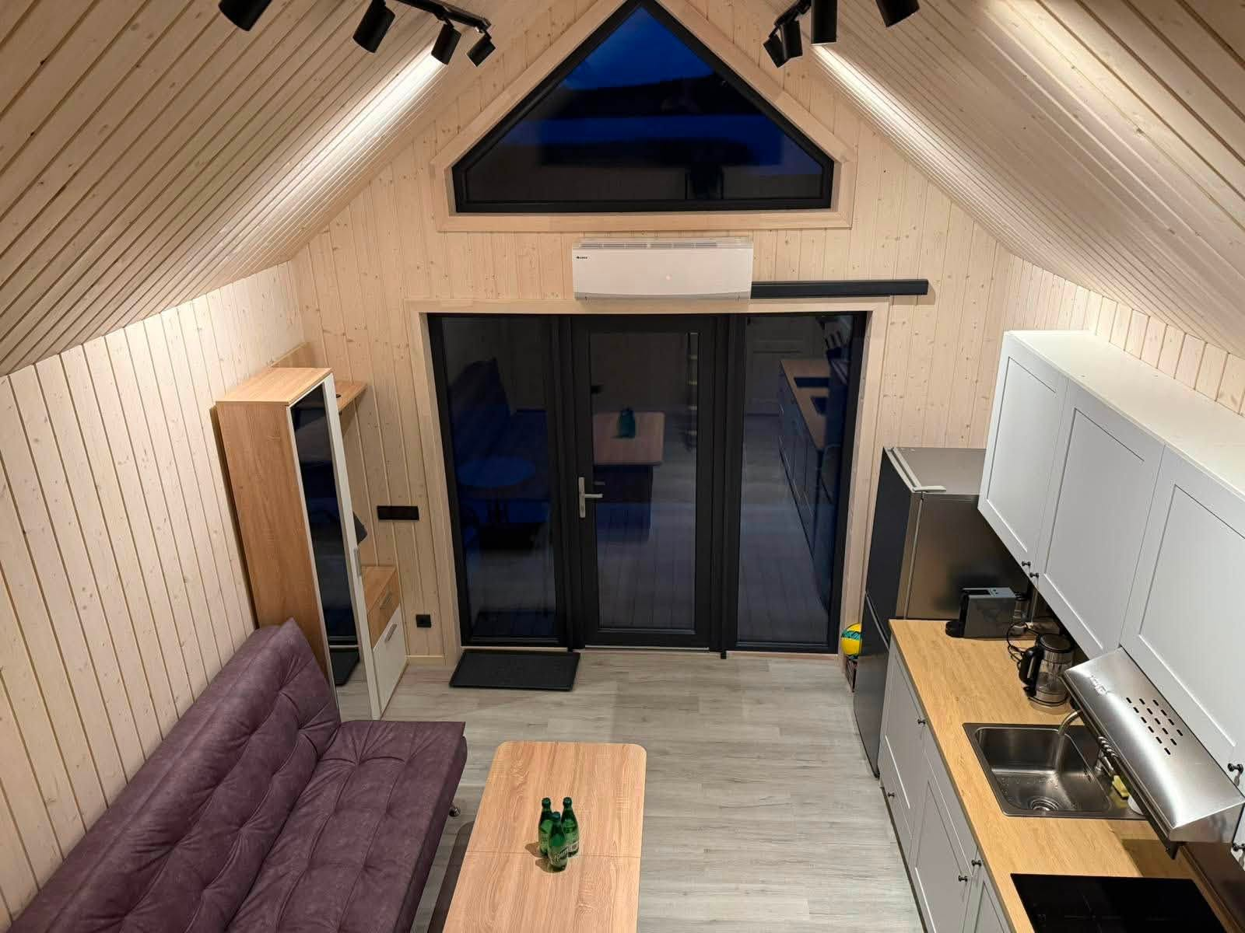
PARAMA VERSLO PRADŽIAI IR PLĖTRAI
Vietos plėtros strategijų lėšomis finansavimas skirtas:
Apgyvendinimo paslaugų teikėjams
Maitinimo paslaugų teikėjams
Paslaugas turistams teikiantiems subjektams
Produktų, siūlomų atvykstantiems turistams, gamintojams

Slide 15
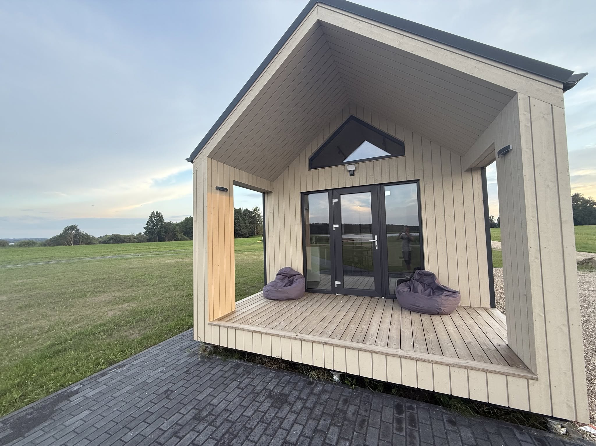
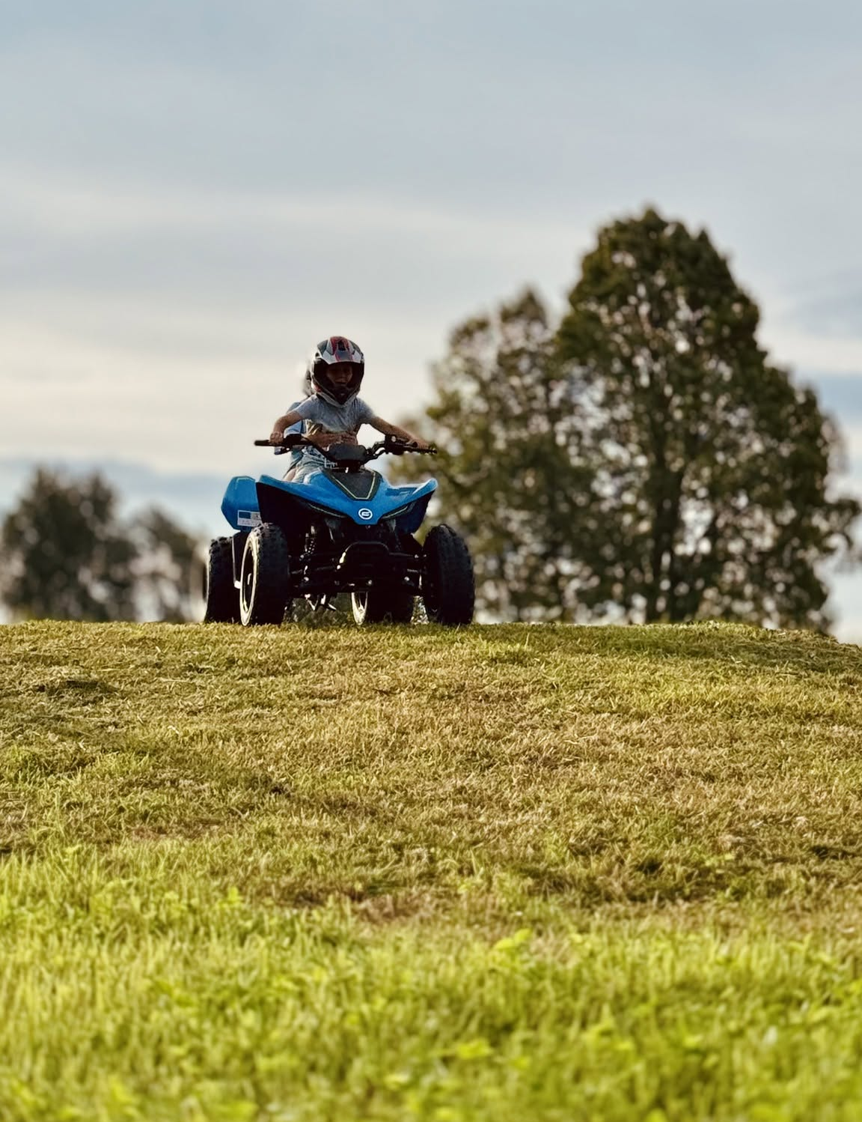
APGYVENDINIMO VERSLO PRADŽIA
„SARTVILA RESORT“
MB „Sartvila“ 2025 m. ant Sartų ežero kranto įkūrė sodybą „Sartvila Resort“.
Įsigyti 3 pilnai įrengti moduliniai nameliai, 2 vaikiški keturračiai ir įrengta trasa.
Paramos gavėjo nuotraukos

Slide 16
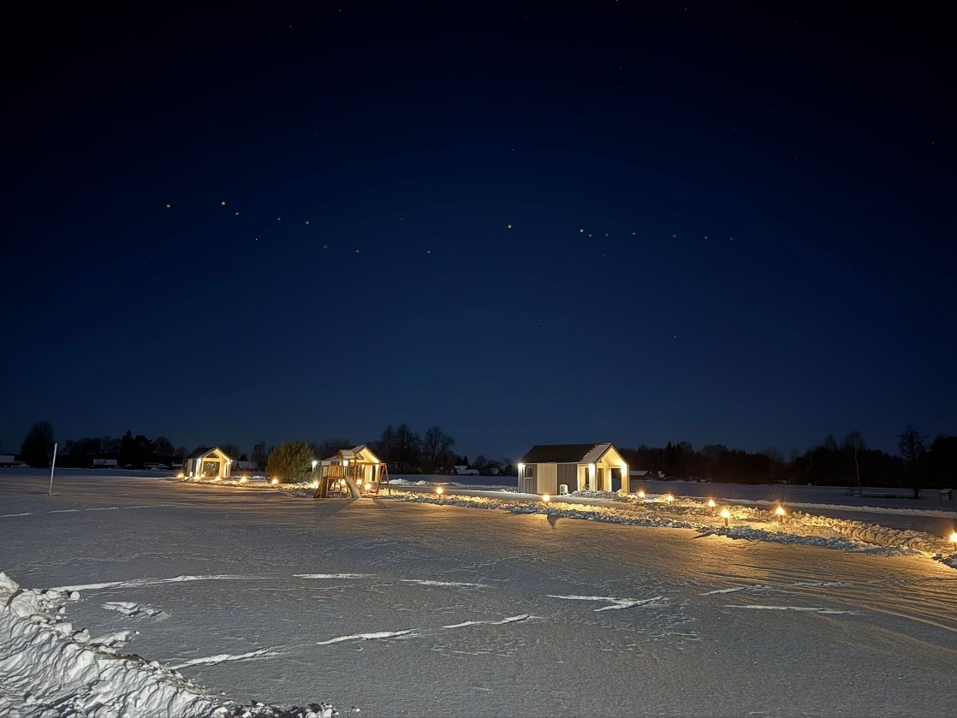
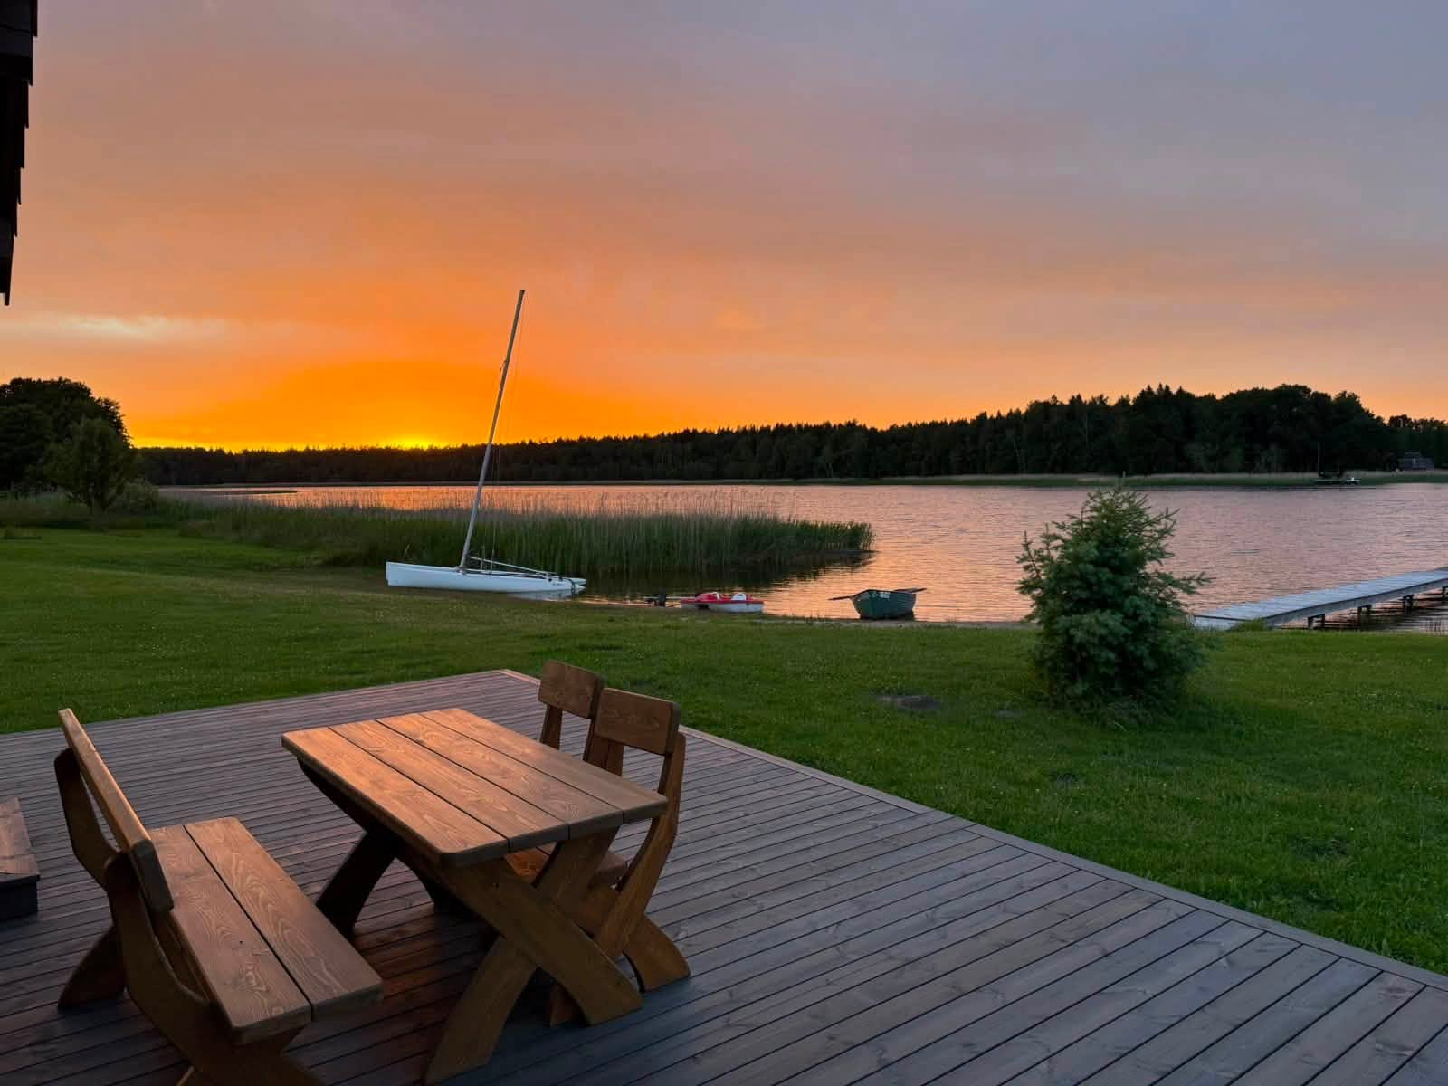
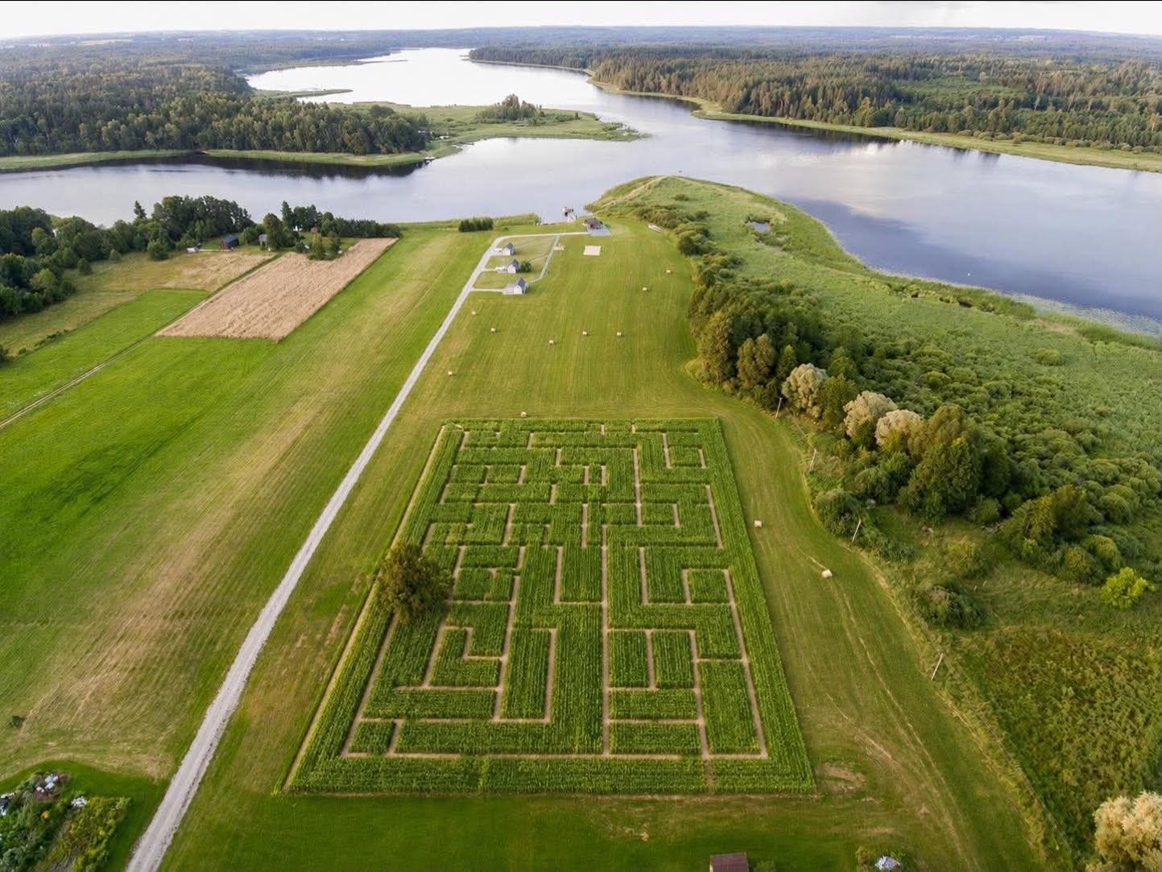
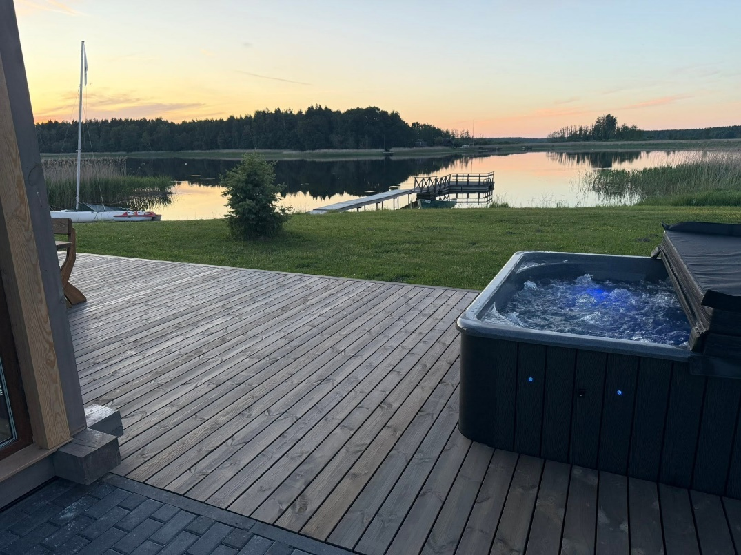

Slide 17
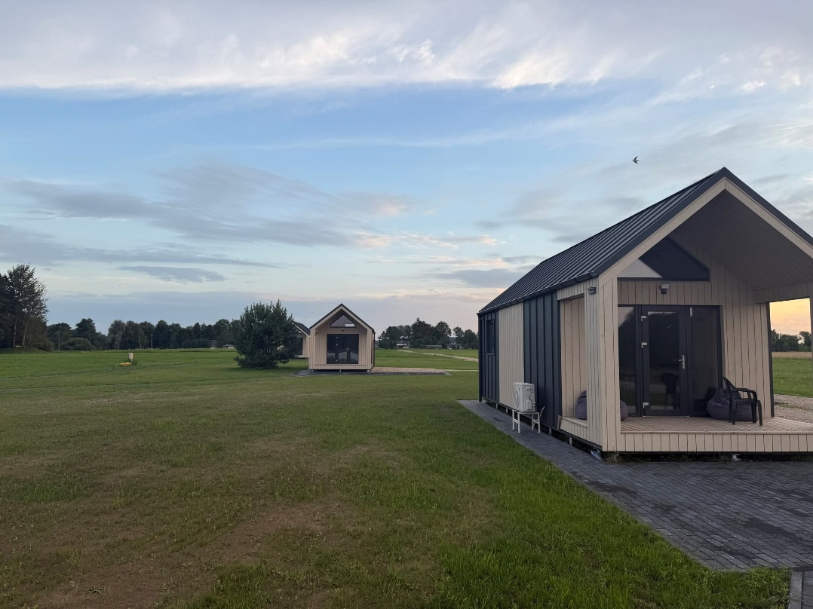
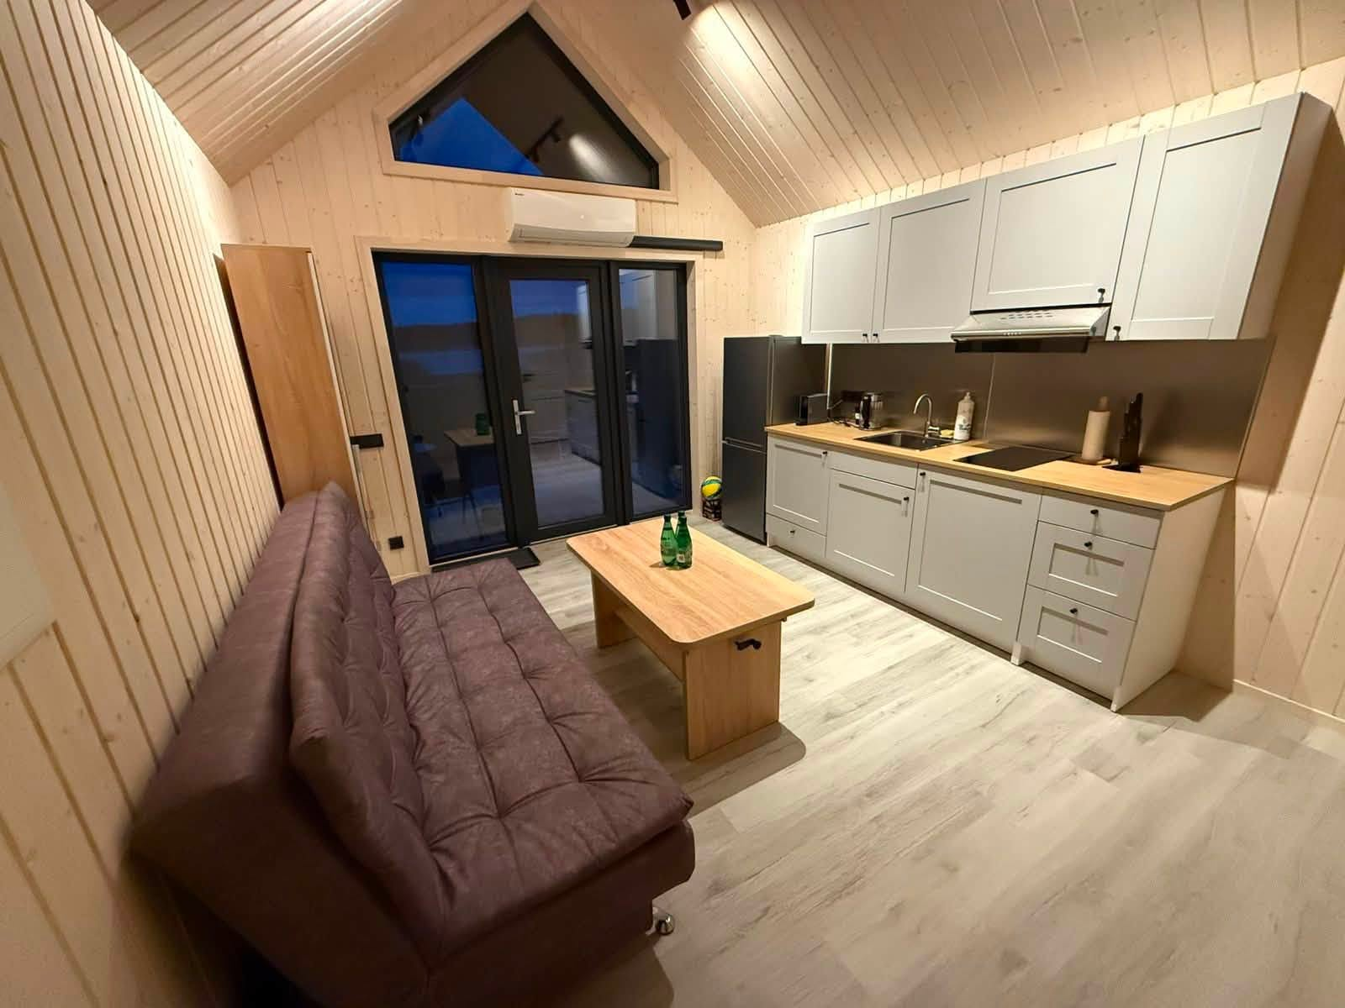
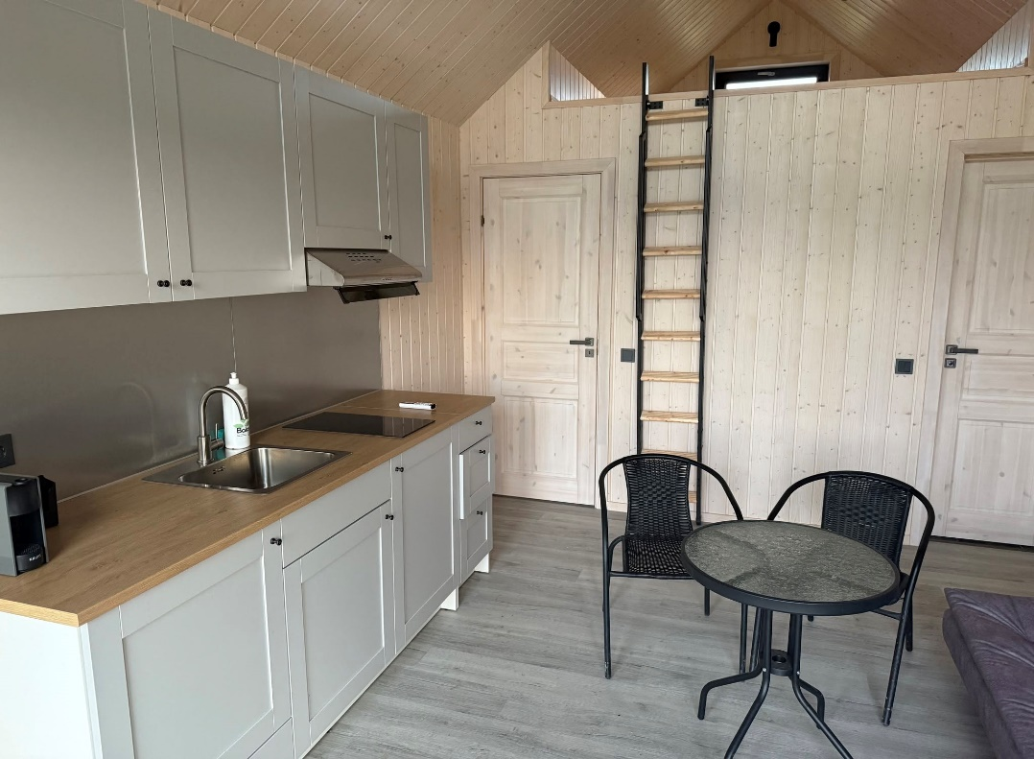
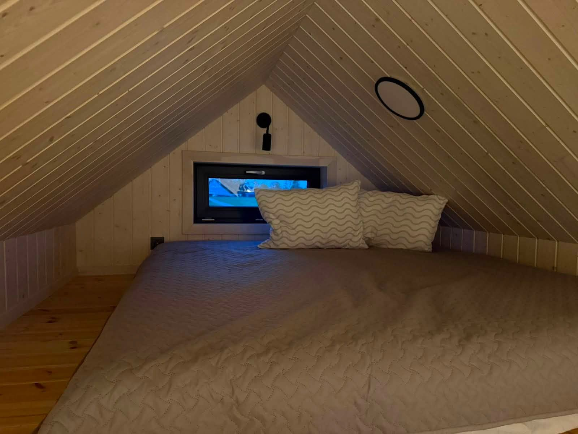

Slide 18
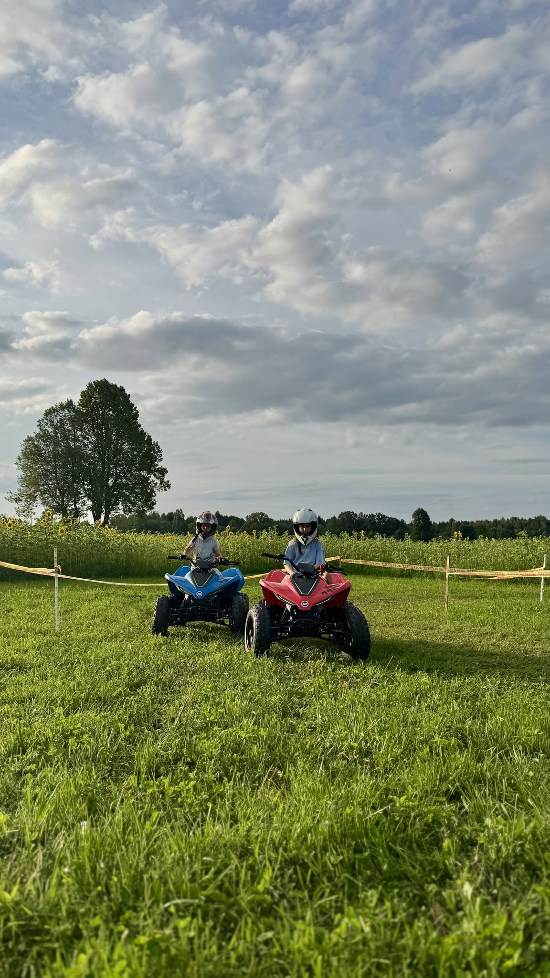
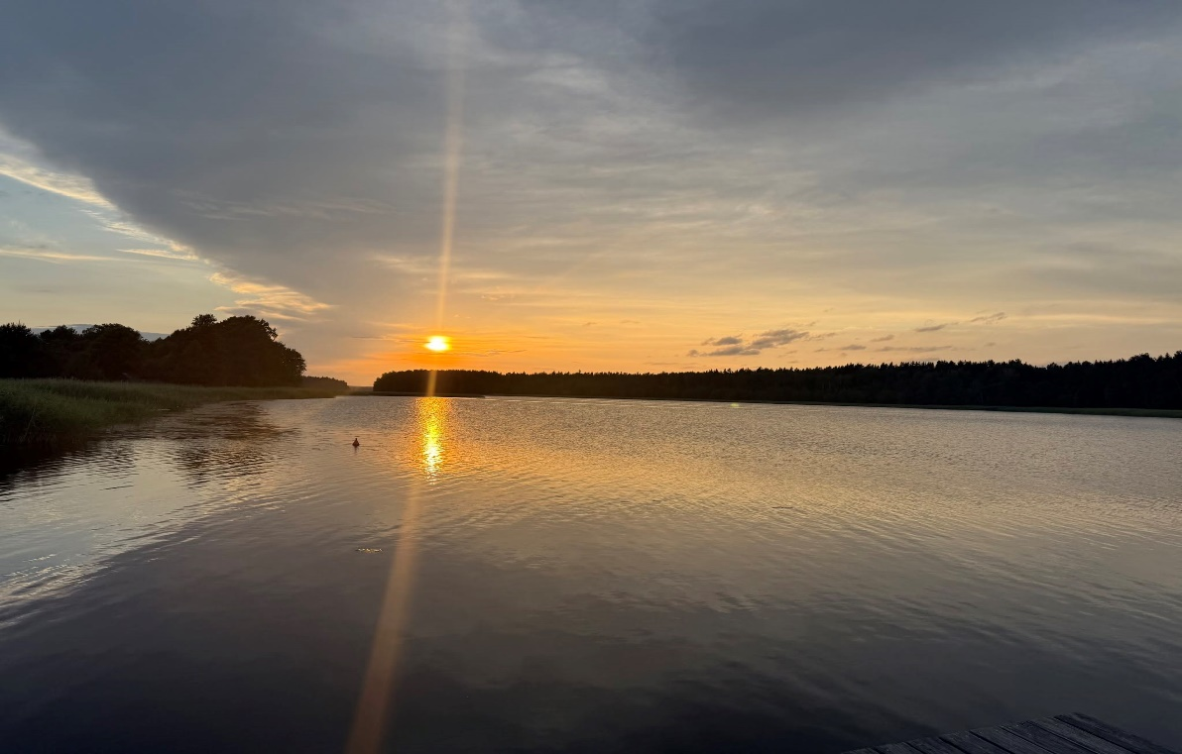
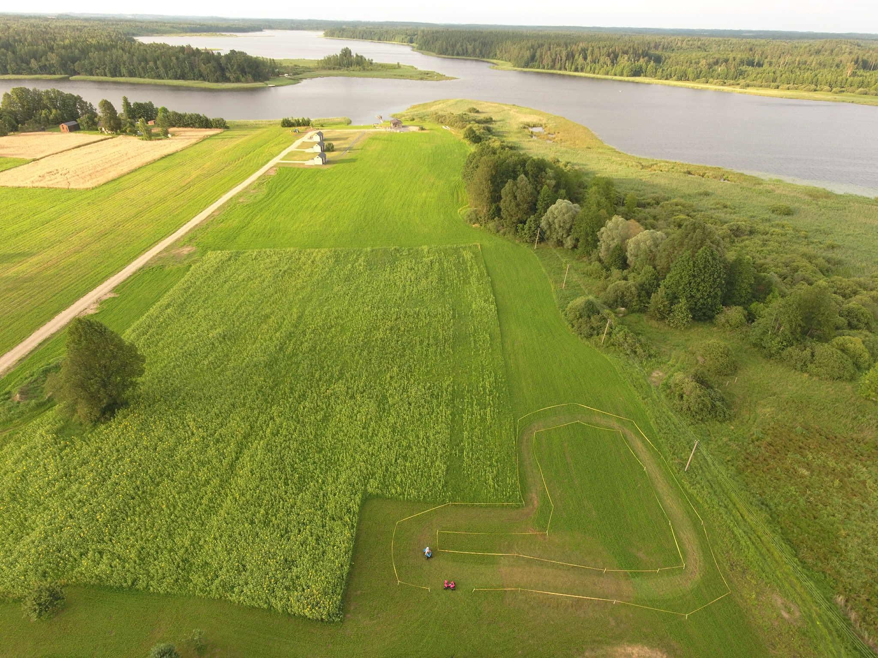

Slide 19
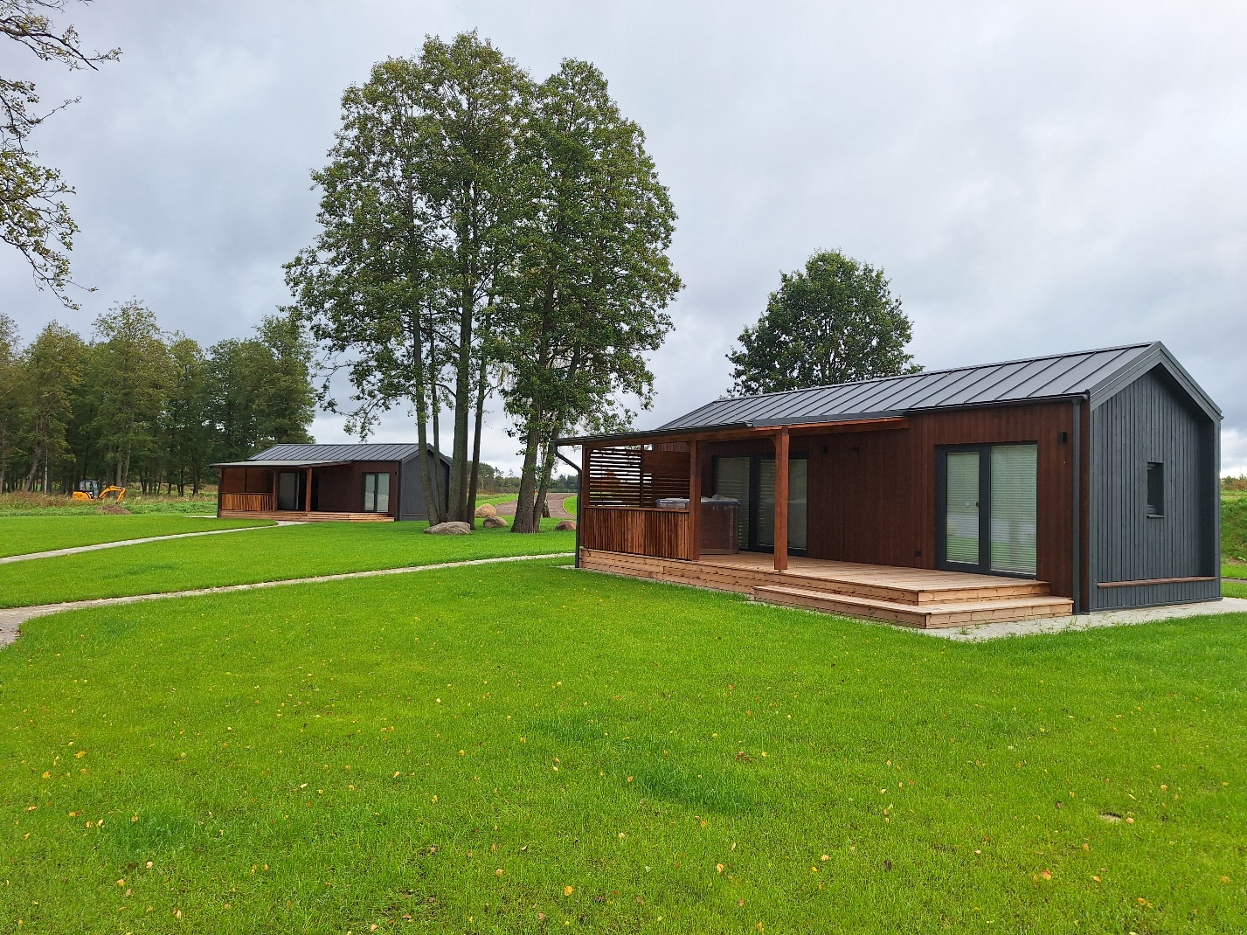
APGYVENDINIMO VERSLO PRADŽIA
UAB „VASAKNOS“
UAB „Vasaknos“, diversifikuodami veiklą, 2025 m. įgyvendino projektą, sukurdami apgyvendinimo paslaugas prie Vikežerio ežero Vasaknose.
Įsigyti 3 moduliniai nameliai ir žvejybos įrangos komplektas.

Slide 20
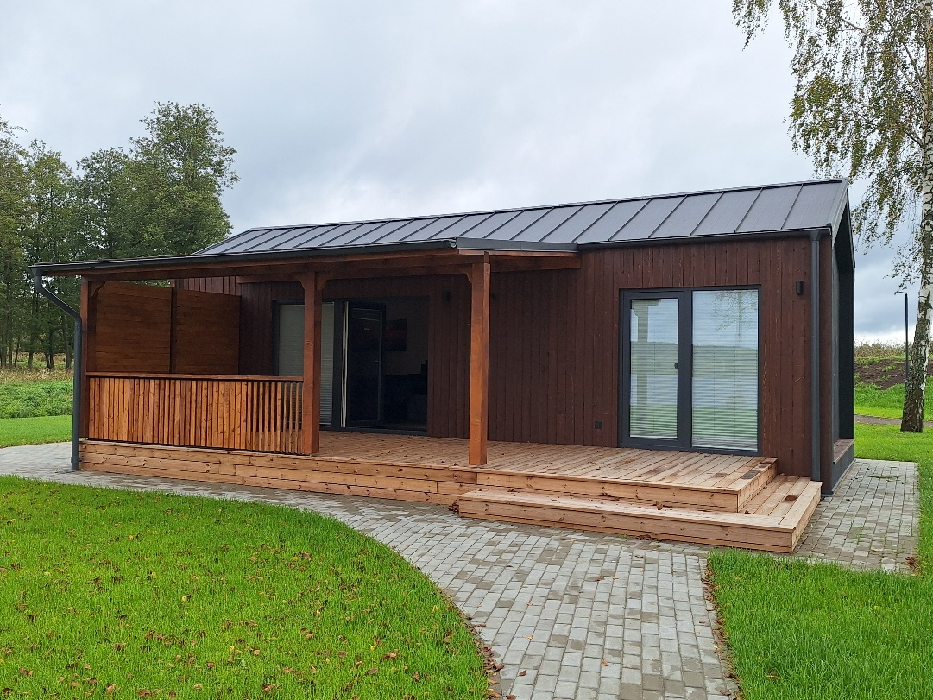
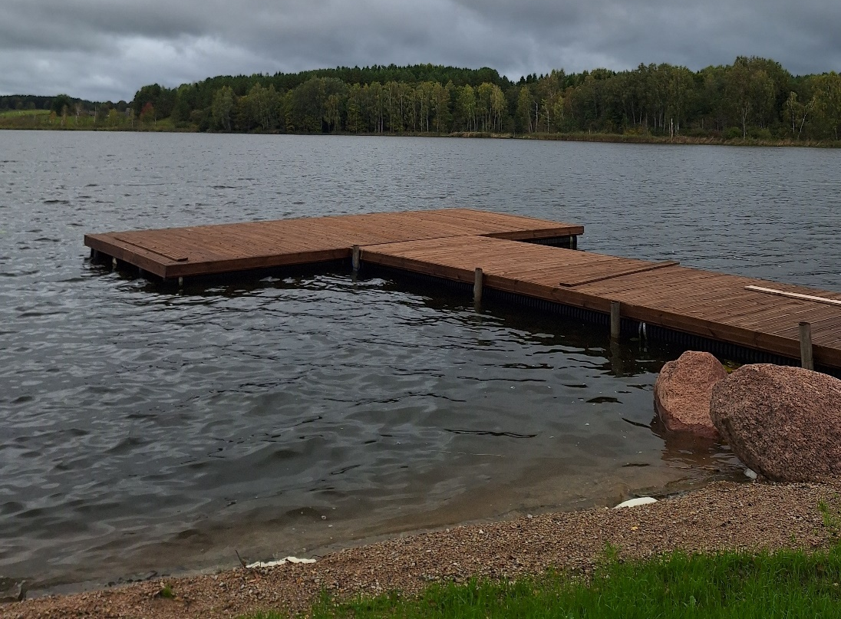
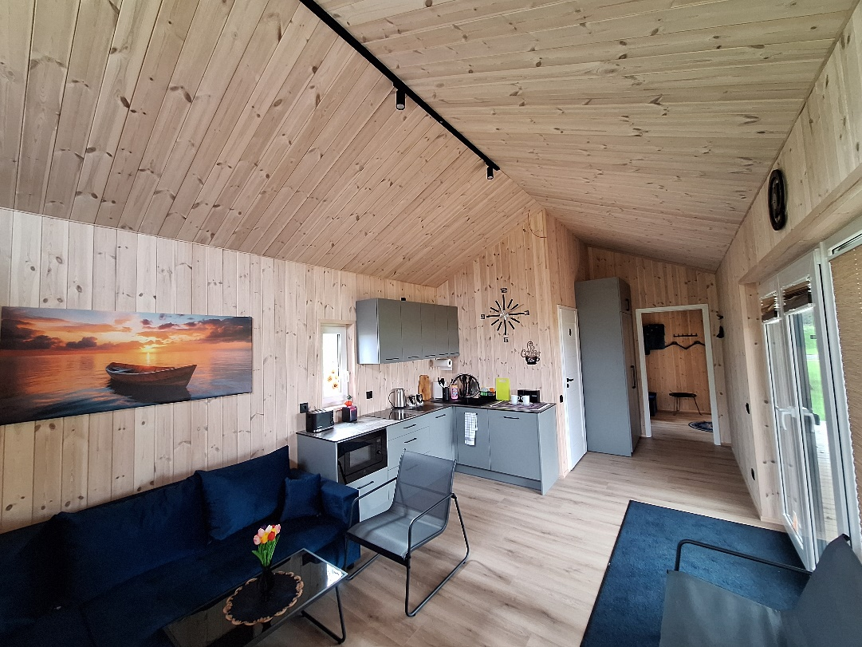
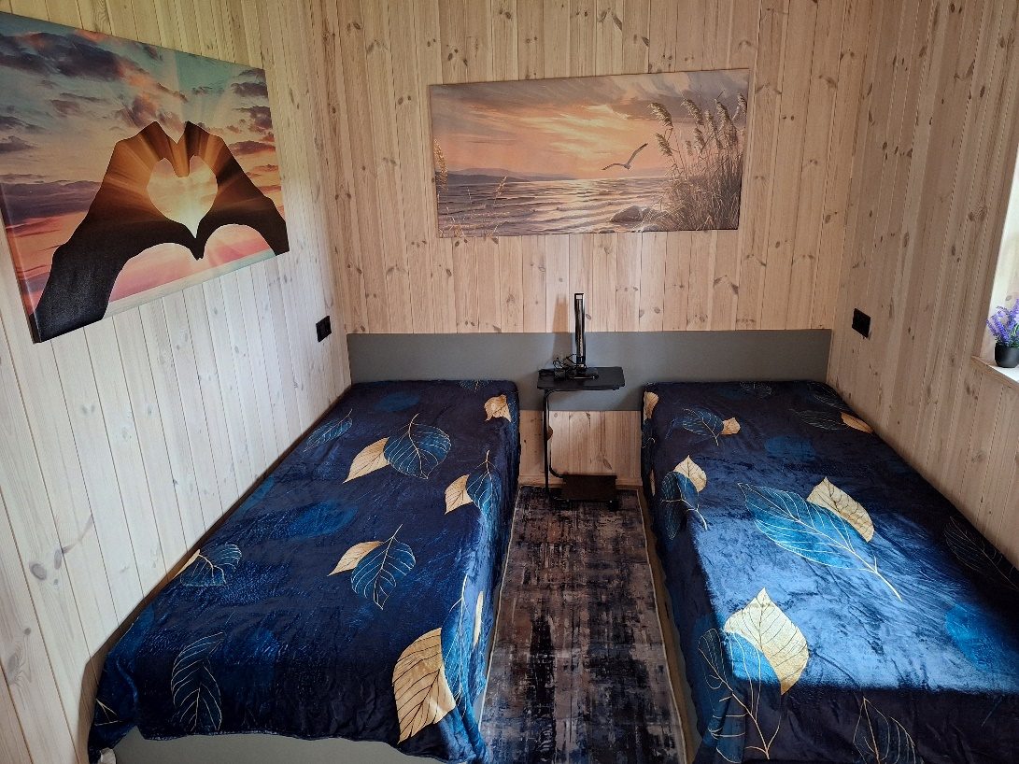

Slide 21
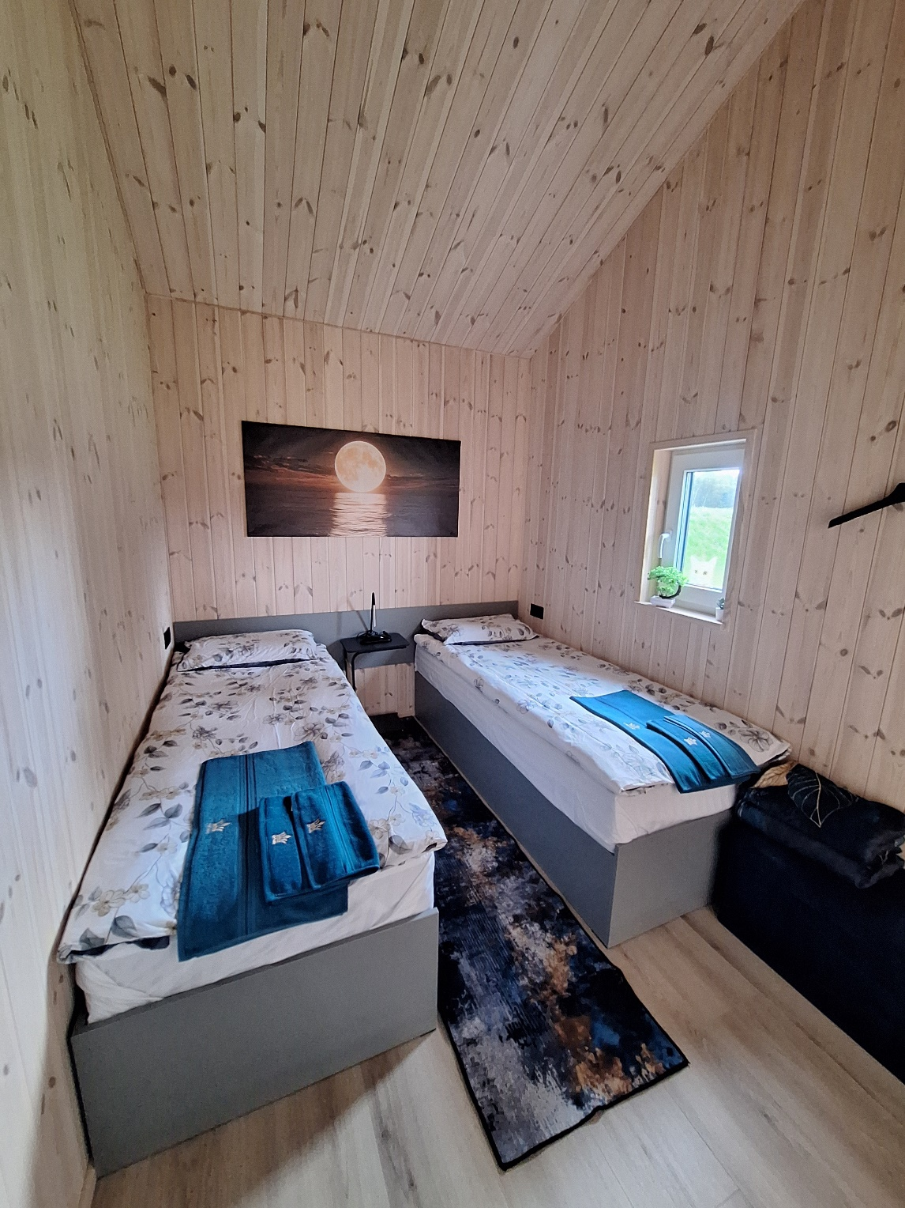
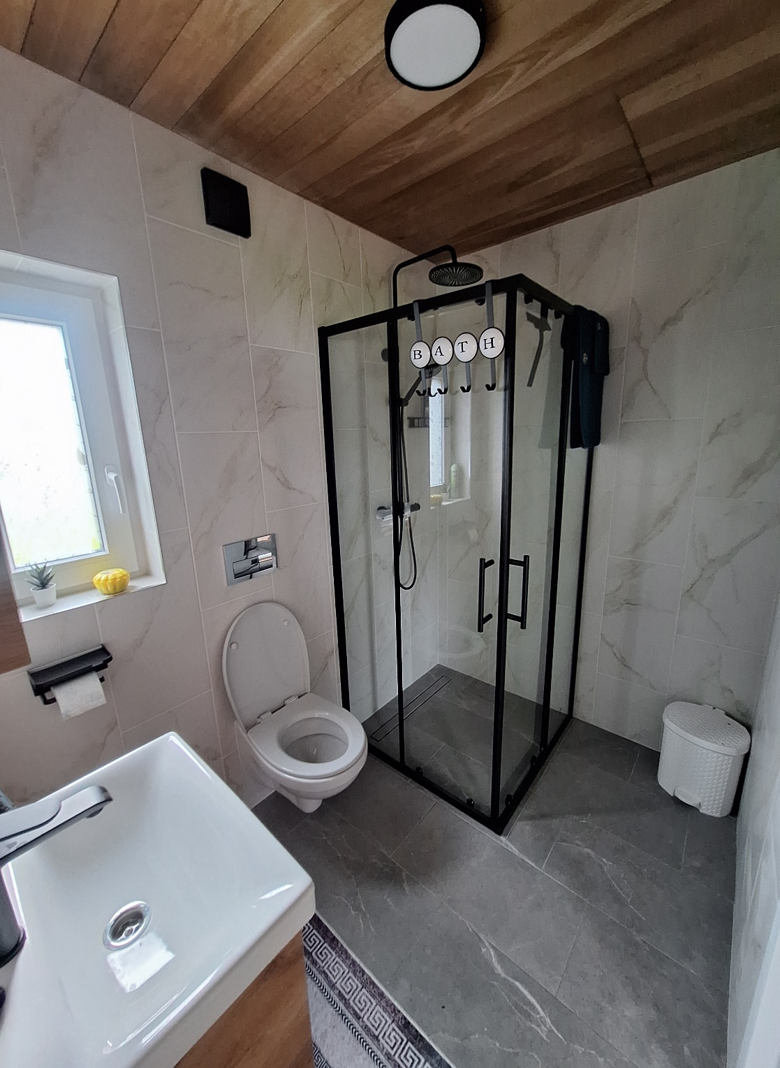

Slide 22
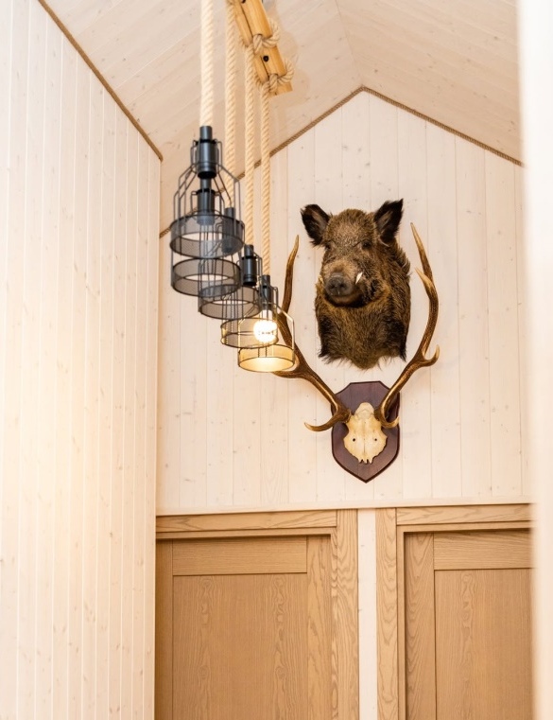
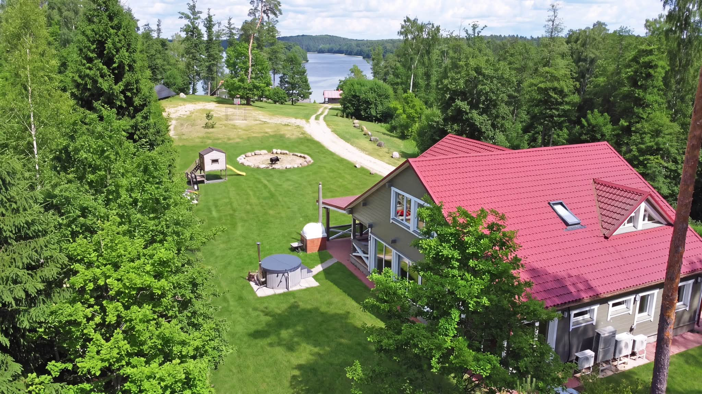
APGYVENDINIMO PASLAUGŲ PLĖTRA
Vygaudo Černiausko sodyba „Šerno slėnis“
Projekto įgyvendinimo metu užbaigta pastato statyba:
1 a. įrengta svečių bendro naudojimo patalpa (pokylių salė 50 asm.), virtuvė, tualeto kambarys, pagalbinė patalpa (katilinė), įsigyti virtuvės baldai, buitinė technika.
2 a. įrengti 5 miegamieji kambariai, 2 vonios kambariai, laiptinė. Įrengta papildomai 19 miegamųjų vietų. Iš viso gali apnakvindinti 34 asm.
Lauke pastatyta picų kepimo krosnis.
Paramos gavėjo nuotraukos

Slide 23





Slide 24




Slide 25



Slide 26





Slide 27





Slide 28



APGYVENDINIMO IR KITŲ PASLAUGŲ PLĖTRA
Vasaknų bendruomenės projektas
„Vasaknos - žvejų Eldoradas“
Apgyvendinimo paslaugų plėtrai įsigytas nuotekų valymo įrenginys, rekuperatoriai, saulės modulių komplektas, konferencijų salės įranga. Prie pastato įrengta stoginė (terasa).

Slide 29





Slide 30

APGYVENDINIMO IR MAITINIMO PASLAUGŲ PLĖTRA
Artūras Krumcholcas
Salake esančiuose svečių namuose įgyvendinti du vietos projektai:
„Maitinimo paslaugų teikimo ir SPA komplekso įrengimas“
Atliktas dalies patalpų kapitalinis remontas, įsigyti virtuvės baldai ir buitinė technika maitinimo paslaugų teikimui. Sutvarkytos pirties patalpos, įsigyta pirties krosnis ir vonia–džiakuzi SPA paslaugų teikimui.
„Teikiamų paslaugų plėtra Salako miestelyje“
Kapitališkai suremontuota svečių namų I aukšto salė, antrame aukšte 8 gyvenamuosiuose kambariuose įrengti dušai, šildymas kietu kuru rekonstruotas į ekologišką dujinį šildymą, įsigytas kompiuteris, projektorius, projektoriaus lenta, baldai.
Įgyvendinus projektus Salake teikiamos apgyvendinimo, maitinimo, konferencijų ir mokymų organizavimo, SPA paslaugos.
Paramos gavėjo nuotraukos

Slide 31




Paramos gavėjo nuotraukos

Slide 32



MAITINIMO PASLAUGŲ TEIKIMO PROJEKTAI
Marijos Kuzmaitės restoranas „Serpent“
Sutvarkytos patalpos, įrengta terasa, įsigyti baldai bei kita technika ir įranga, reikalinga restorano veiklai.
Pradėta teikti inovatyvi grilinimo paslauga, maitinimo paslaugų teikime naudojama vietos ūkiuose užauginta produkcija.
Paramos gavėjo nuotraukos

Slide 33




Slide 34




Slide 35



MAITINIMO PASLAUGŲ TEIKIMO PROJEKTAI
VšĮ „Inovatorių slėnio“ vietos projektas „Antalieptės vienuolyno renesansas“
Antalieptės Basųjų karmelitų vienuolyno patalpose įkurtas socialinio verslo restoranėlis. Įsigyta virtuvės įranga, baldų komplektas maitinimo paslaugų teikimui.
Paramos gavėjo nuotraukos

Slide 36



Slide 37



TURISTAMS - SMAGURIAMS
Loretos Abramavičienės ledai
Paramos gavėjo nuotraukos

Slide 38





Slide 39






Slide 40


BENDRUOMENIŲ INICIATYVAS SKATINANČIOS PRIEMONĖS
VšĮ „Zarasų turizmo ir informacijos centro“ projektas „ Tapk versliu“
Projektu buvo siekiama sudominti ir įnorinti vietos gyventojus ieškoti savyje verslumo pradų, juos ugdyti gaunant reikalingų verslumo žinių, įkurti darbo vietas sau ir savo šeimos bei vietos bendruomenės nariams.
Projekto įgyvendinimo metu:
Nuotolinius gidų kursus baigė ir pažymėjimus įgijo 19.
Organizuoti mokymai, skatinantys dalyvių verslumą ir ekonominį aktyvumą, e-komerciją, dirbtinio intelekto panaudojimo galimybes versle.
Išleistas lankstinukas „Pažink savo kraštą“.
Paramos gavėjo nuotraukos

Slide 41


Slide 42


BENDRUOMENIŲ INICIATYVAS SKATINANČIOS PRIEMONĖS
„Dusetos – mažoji
Lietuvos kultūros sostinė 2019“
„Bendruomenių
bendradarbiavimo stiprinimas“

Slide 43


„Mokomės dirbti kartu“
„Žuvininkystė – mums įdomu“

Slide 44



Bendruomenės nuotraukos

Slide 45





Slide 46



ŠLYNINKOS VANDENS MALŪNAS
Bendruomenės nuotraukos

Slide 47





Slide 48





Nuotr. Aušros Balčiūnaitės
Lai klesti mūsų mylimas ežerų kraštas!
Zarasų-Visagino regiono vietos veiklos grupė: www.zarasaivvg.lt
FB paskyra: Zarasų-Visagino regiono VVG
Zarasų ir Visagino žuvininkystės regiono vietos veiklos grupė: www.zarasuzrvvg.lt
FB paskyra: Zarasų ir Visagino žuvininkystės regiono vietos veiklos grupė
Julija Goštautaitė-Adomavičienė
Tel. +370 699 33084, julija.akvavvg@gmail.com, julija.vvg@gmail.com

